Slide 1
電子申請・届出システム運用マニュアル
介護事業所向け
静岡県浜松市
令和６年（202４年）１月

Slide 2
目次
序章. 目的・背景 3
0.1 電子申請届出システムの導入目的 4
0.2 電子申請届出システムによる申請・届出のメリット 5
0.3 電子申請届出システム上で提出可能な申請・届出の種類 6
１. 電子申請・届出のための事前準備 7
1.1 指定権者の電子申請届出システムの対応状況の確認 8
1.2 GビズIDの取得 9
１．３ GビズIDに関連するよくある質問 32
1.4 添付書類（電子ファイル）の準備 35
１.５ 手数料について 44
2. 申請・届出提出方法 45
2．１ 申請・届出情報の提出方法について 46
2.2 申請・届出情報の提出にあたっての留意事項 47
2．3 指定申請 51
2.4 変更届出 67
2.5 介護給付費算定に係る体制等に関する届出（加算に関する届出） 83
2.6 その他の申請 90
3. 電子申請・届出 99
3.１ 申請・届出結果の確認 100
4.問合わせ先 104

Slide 3
序章. 目的・背景
0.1 電子申請届出システムの導入目的
0.2 電子申請届出システムによる申請・届出のメリット
0.3 電子申請届出システム上で提出可能な申請・届出の種類

Slide 4
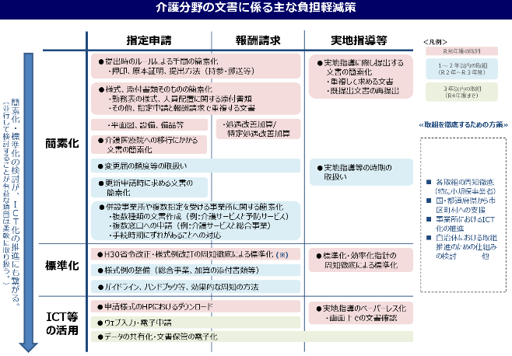
0.1 電子申請届出システムの導入目的
電子申請届出システムの目的・背景
厚生労働省では、介護分野の文書に係る負担軽減に関する取り組みを行うため、「ウェブ入力・電子 申請」を進めてきました。その「ウェブ入力・電子申請」について、介護サービス情報公表システムを活用したオンラインによる指定申請が可能な「電子申請届出システム」が令和4年11月から運用開始されています。
出所）厚生労働省第１０回社会保障審議会介護保険部会介護分野の文書に係る負担軽減に関する専門委員会資料（https://www.mhlw.go.jp/content/12201000/000614741.pdf、閲覧日：令和４年９月21日、点線はMRI追加）

Slide 5
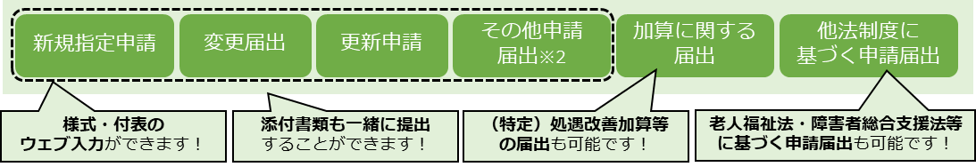
0.2 電子申請届出システムによる申請・届出のメリット
電子申請届出システムによる申請・届出のメリット
電子申請届出システムを通じたオンラインによる申請・届出には、以下のメリットがあります。
提出書類の印刷、郵送・持参等の手間なく、ウェブ上で申請・届出を完結させることができます！
申請・届出の様式・付表についてウェブ画面で入力することができます！
添付書類について電子ファイルでの提出が可能なため、複数の申請・届出の際に同じファイルをご活用いただけます！
申請・届出の受付状況や結果について、システム上で確認が可能です！
電子申請届出システムより受付可能な電子申請・届出の種類（予定）^{※1}
※1：本システムより実際に受け付ける申請・届出の種類は指定権者にて個別に制限を設ける場合があります。
※2：「その他申請届出」は、再開届出、廃止・休止届出、指定辞退届出、指定を不要とする旨の届出等を含みます。

Slide 6
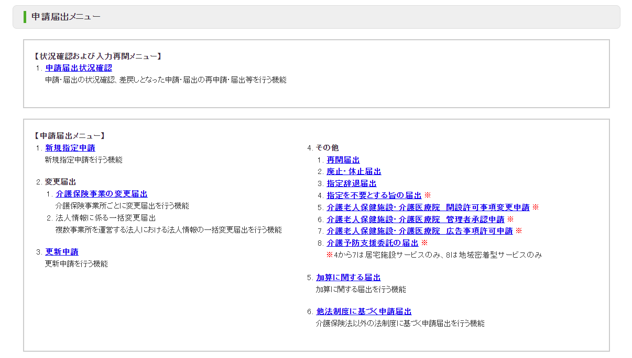
0.3 電子申請届出システム上で提出可能な申請・届出の種類
電子申請届出システム上で提出可能な申請・届出の種類
新規指定申請、変更届出、更新申請、加算に関する届出、他法制度に基づく申請届出などが、 本システムによる電子申請・届出の対象範囲です。
新規指定申請
その他届出・申請
変更届出
更新申請
加算に関する届出
他法制度に基づく申請届出
出所）電子申請届出システム操作マニュアル（介護施設・事業所向け） （https://www.kaigokensaku.mhlw.go.jp/shinsei/pdf/manual_shinsei_1_0.pdf 閲覧日：令和5年3月1日、点線と吹き出しはMRI追加）
※最新情報は上記ホームページをご確認ください。

Slide 7
１. 電子申請・届出のための事前準備
１.1 指定権者の電子申請届出システムの対応状況の確認
１.2 GビズIDの取得
１.３ GビズIDに関連するよくある質問
１.４ 添付書類（電子ファイル）の準備
1.5 指定申請の手数料の納付について

Slide 8
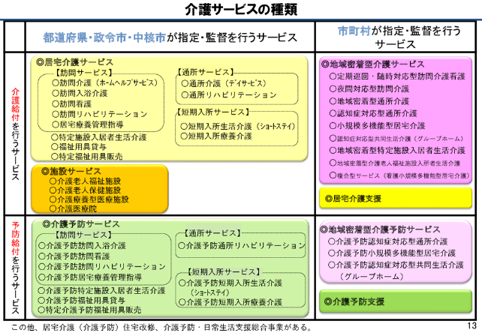
１.1 指定権者の電子申請届出システムの対応状況の確認
指定権限別の介護サービスの種類
浜松市では、すべてのサービスで電子申請届出システムを用いた届出を受け付けています。
他市に申請する場合は、各自治体の指定権限別に指定を行う介護サービスが異なるため、申請する前に対象サービスの指定権者を確認してください。
指定権限別の介護サービスの種類
出所：厚生労働省ホームページ「介護保険制度の概要」『介護保険とは』 （https://www.mhlw.go.jp/content/000801559.pdf 閲覧日：令和5年1月11日）

Slide 9
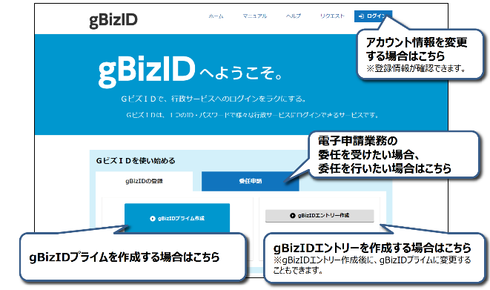
１.2 GビズIDの取得
GビズIDのアカウント作成方法
電子申請届出システムをご利用されるためには、GビズIDアカウントの取得が必須です。 GビズIDホームページのトップ画面からアカウントを作成してください。電子申請届出システムで利用できるGビズIDのアカウント種類は、「gBizIDプライム」と「gBizIDメンバー」です。（「GビズIDエントリー」はご利用頂けません。）
GビズIDのアカウント作成画面
出所）GビズID クイックマニュアル gBizIDプライム編 （https://gbiz-id.go.jp/top/manual/pdf/QuickManual_Prime.pdf 閲覧日：令和5年3月1日）

Slide 10
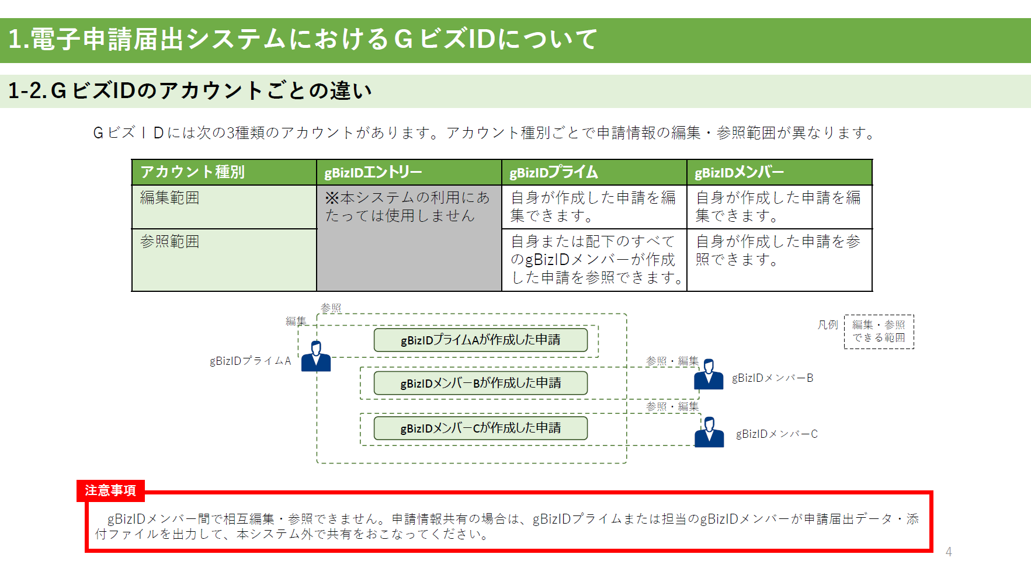
１.2 GビズIDの取得
GビズIDのアカウント作成方法
出所）電子申請届出システム操作マニュアル（介護施設・事業所向け） （https://www.kaigokensaku.mhlw.go.jp/shinsei/pdf/manual_shinsei_1_0.pdf 閲覧日：令和5年3月1日）
※最新情報は上記ホームページをご確認ください。

Slide 11
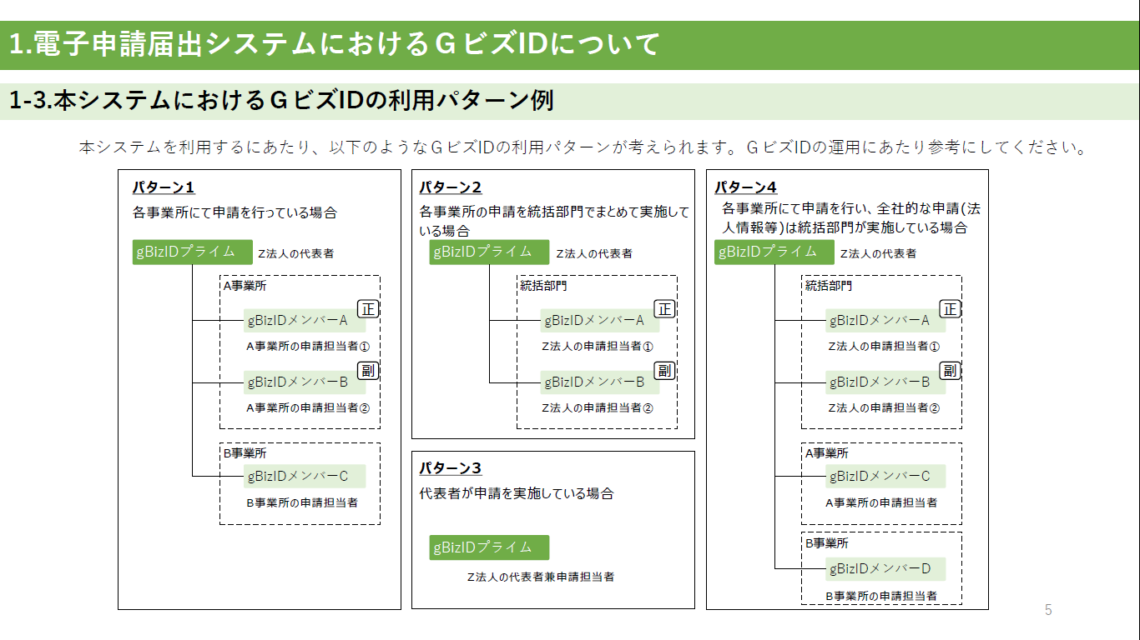
１.2 GビズIDの取得
GビズIDのアカウント作成方法
出所）電子申請届出システム操作マニュアル（介護施設・事業所向け） （https://www.kaigokensaku.mhlw.go.jp/shinsei/pdf/manual_shinsei_1_0.pdf 閲覧日：令和5年3月1日）
※最新情報は上記ホームページをご確認ください。

Slide 12
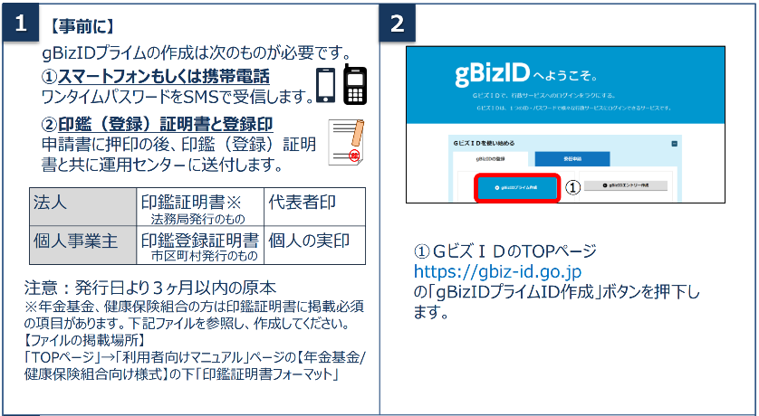
１.2 GビズIDの取得
gBizIDプライムの作成方法
アカウントを持っていない方がgBizIDプライムのアカウントを作成する手順です。 また、書類審査は原則、2週間以内です。ご注意ください。
出所）GビズID クイックマニュアル gBizIDプライム編 （https://gbiz-id.go.jp/top/manual/pdf/QuickManual_Prime.pdf 閲覧日：令和5年3月1日）
※最新情報は上記ホームページをご確認ください。

Slide 13
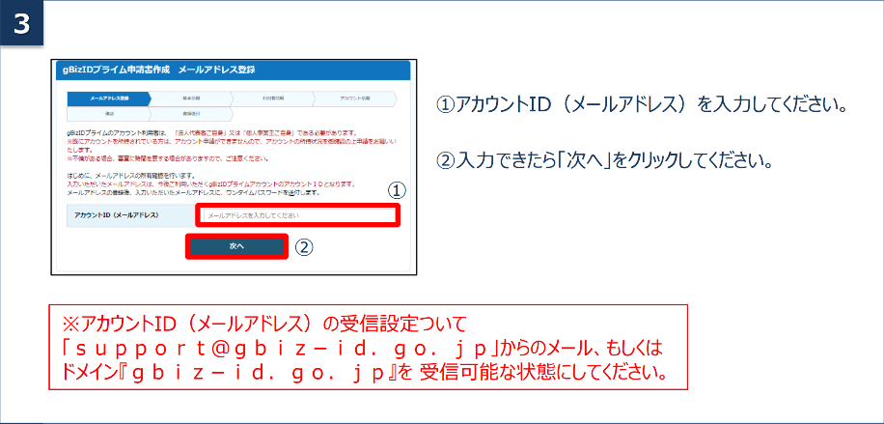
１.2 GビズIDの取得
gBizIDプライムの作成方法
アカウントを持っていない方がgBizIDプライムのアカウントを作成する手順です。 また、書類審査は原則、2週間以内です。ご注意ください。
出所）GビズID クイックマニュアル gBizIDプライム編 （https://gbiz-id.go.jp/top/manual/pdf/QuickManual_Prime.pdf 閲覧日：令和5年3月1日）
※最新情報は上記ホームページをご確認ください。

Slide 14
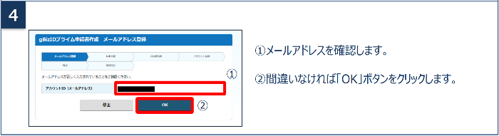
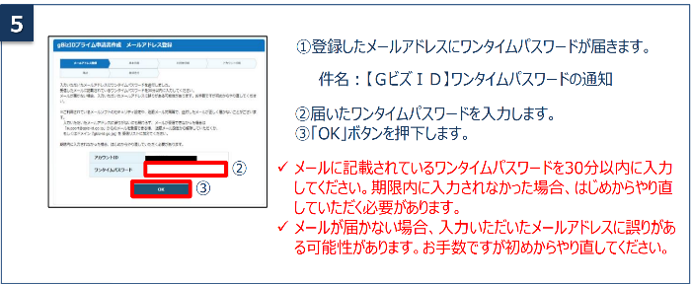
１.2 GビズIDの取得
gBizIDプライムの作成方法
アカウントを持っていない方がgBizIDプライムのアカウントを作成する手順です。 また、書類審査は原則、2週間以内です。ご注意ください。
出所）GビズID クイックマニュアル gBizIDプライム編 （https://gbiz-id.go.jp/top/manual/pdf/QuickManual_Prime.pdf 閲覧日：令和5年3月1日）
※最新情報は上記ホームページをご確認ください。

Slide 15
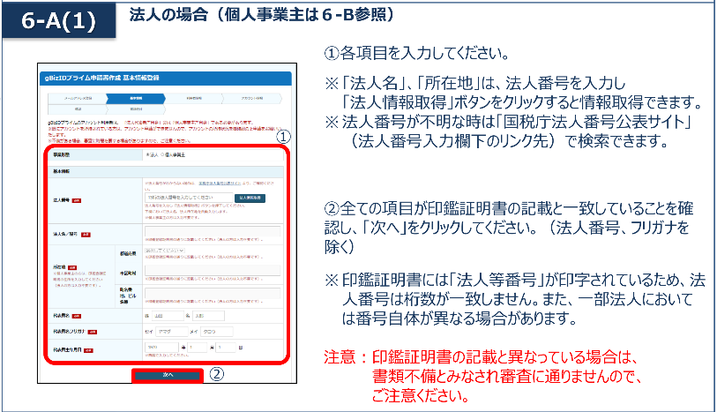
１.2 GビズIDの取得
gBizIDプライムの作成方法
アカウントを持っていない方がgBizIDプライムのアカウントを作成する手順です。 また、書類審査は原則、2週間以内です。ご注意ください。
出所）GビズID クイックマニュアル gBizIDプライム編 （https://gbiz-id.go.jp/top/manual/pdf/QuickManual_Prime.pdf 閲覧日：令和5年3月1日）
※最新情報は上記ホームページをご確認ください。

Slide 16
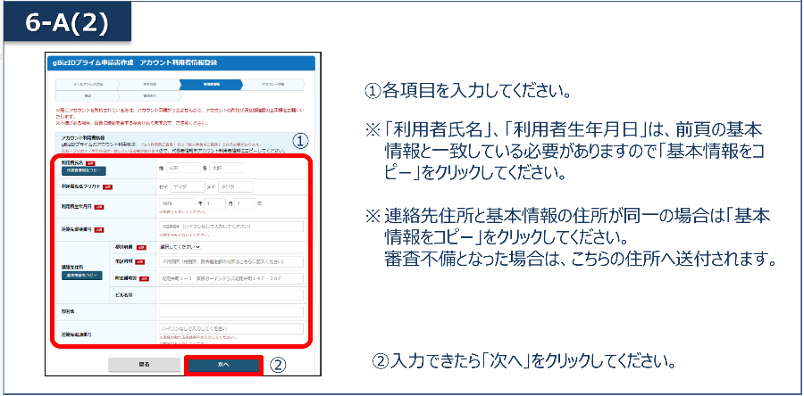
１.2 GビズIDの取得
gBizIDプライムの作成方法
アカウントを持っていない方がgBizIDプライムのアカウントを作成する手順です。 また、書類審査は原則、2週間以内です。ご注意ください。
出所）GビズID クイックマニュアル gBizIDプライム編 （https://gbiz-id.go.jp/top/manual/pdf/QuickManual_Prime.pdf 閲覧日：令和5年3月1日）
※最新情報は上記ホームページをご確認ください。

Slide 17
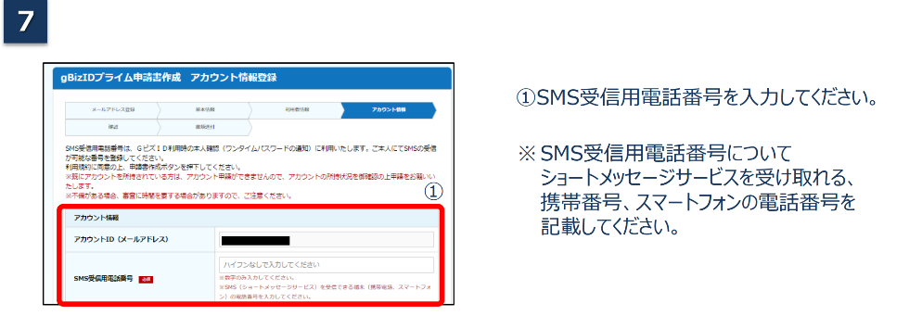
１.2 GビズIDの取得
gBizIDプライムの作成方法
アカウントを持っていない方がgBizIDプライムのアカウントを作成する手順です。 また、書類審査は原則、2週間以内です。ご注意ください。
出所）GビズID クイックマニュアル gBizIDプライム編 （https://gbiz-id.go.jp/top/manual/pdf/QuickManual_Prime.pdf 閲覧日：令和5年3月1日）
※最新情報は上記ホームページをご確認ください。

Slide 18
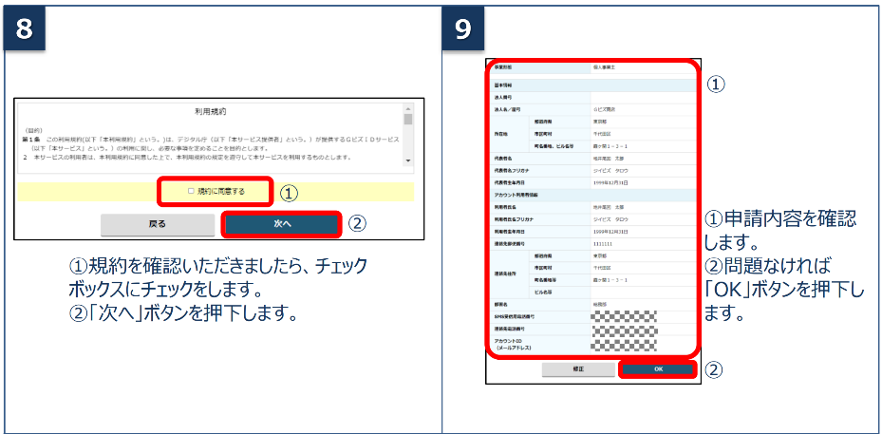
１.2 GビズIDの取得
gBizIDプライムの作成方法
アカウントを持っていない方がgBizIDプライムのアカウントを作成する手順です。 また、書類審査は原則、2週間以内です。ご注意ください。
出所）GビズID クイックマニュアル gBizIDプライム編 （https://gbiz-id.go.jp/top/manual/pdf/QuickManual_Prime.pdf 閲覧日：令和5年3月1日）
※最新情報は上記ホームページをご確認ください。

Slide 19
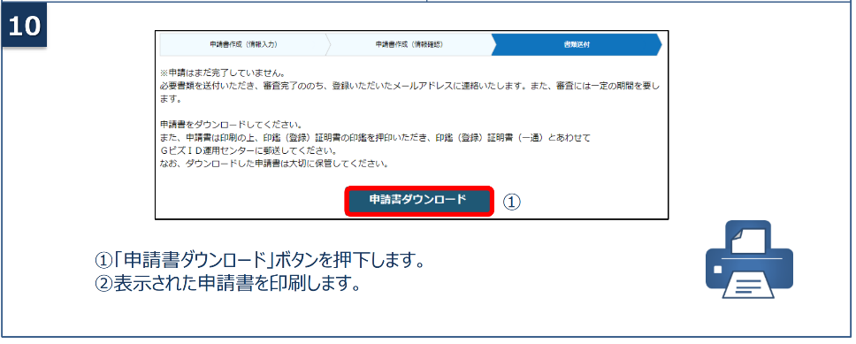
１.2 GビズIDの取得
gBizIDプライムの作成方法
アカウントを持っていない方がgBizIDプライムのアカウントを作成する手順です。 また、書類審査は原則、2週間以内です。ご注意ください。
出所）GビズID クイックマニュアル gBizIDプライム編 （https://gbiz-id.go.jp/top/manual/pdf/QuickManual_Prime.pdf 閲覧日：令和5年3月1日）
※最新情報は上記ホームページをご確認ください。

Slide 20
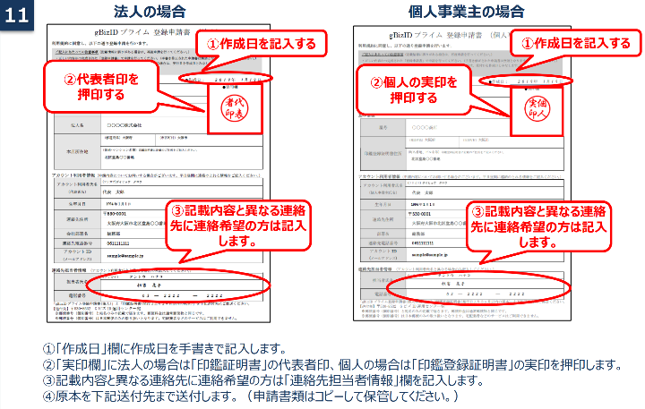
１.2 GビズIDの取得
gBizIDプライムの作成方法
アカウントを持っていない方がgBizIDプライムのアカウントを作成する手順です。 また、書類審査は原則、2週間以内です。ご注意ください。
出所）GビズID クイックマニュアル gBizIDプライム編 （https://gbiz-id.go.jp/top/manual/pdf/QuickManual_Prime.pdf 閲覧日：令和5年3月1日）
※最新情報は上記ホームページをご確認ください。

Slide 21
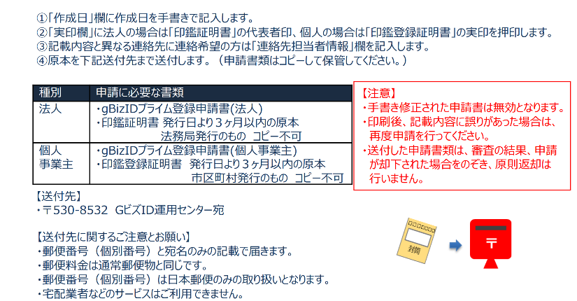
１.2 GビズIDの取得
gBizIDプライムの作成方法
アカウントを持っていない方がgBizIDプライムのアカウントを作成する手順です。 また、書類審査は原則、2週間以内です。ご注意ください。
出所）GビズID クイックマニュアル gBizIDプライム編 （https://gbiz-id.go.jp/top/manual/pdf/QuickManual_Prime.pdf 閲覧日：令和5年3月1日）
※最新情報は上記ホームページをご確認ください。

Slide 22
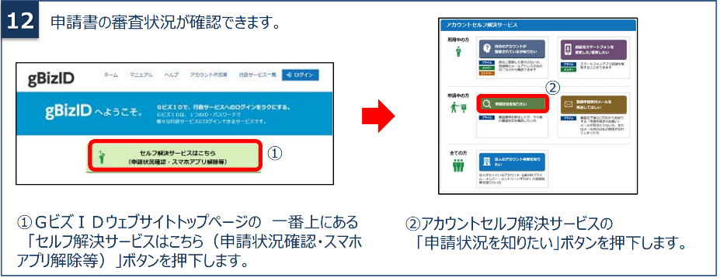
１.2 GビズIDの取得
gBizIDプライムの作成方法
アカウントを持っていない方がgBizIDプライムのアカウントを作成する手順です。 また、書類審査は原則、2週間以内です。ご注意ください。
出所）GビズID クイックマニュアル gBizIDプライム編 （https://gbiz-id.go.jp/top/manual/pdf/QuickManual_Prime.pdf 閲覧日：令和5年3月1日）
※最新情報は上記ホームページをご確認ください。

Slide 23
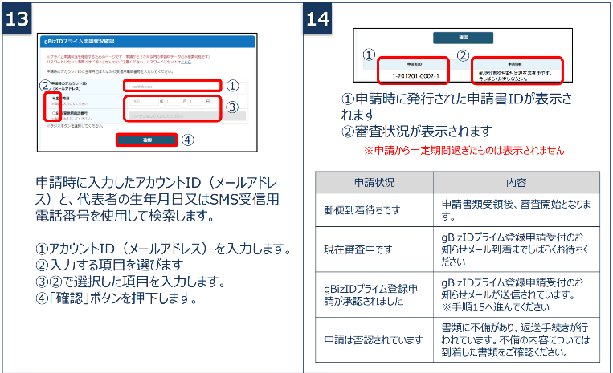
１.2 GビズIDの取得
gBizIDプライムの作成方法
アカウントを持っていない方がgBizIDプライムのアカウントを作成する手順です。 また、書類審査は原則、2週間以内です。ご注意ください。
出所）GビズID クイックマニュアル gBizIDプライム編 （https://gbiz-id.go.jp/top/manual/pdf/QuickManual_Prime.pdf 閲覧日：令和5年3月1日）
※最新情報は上記ホームページをご確認ください。

Slide 24
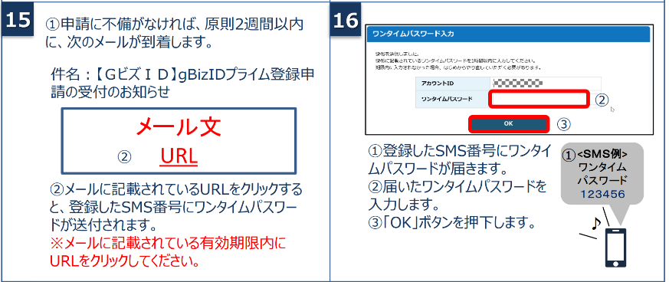
１.2 GビズIDの取得
gBizIDプライムの作成方法
アカウントを持っていない方がgBizIDプライムのアカウントを作成する手順です。 また、書類審査は原則、2週間以内です。ご注意ください。
出所）GビズID クイックマニュアル gBizIDプライム編 （https://gbiz-id.go.jp/top/manual/pdf/QuickManual_Prime.pdf 閲覧日：令和5年3月1日）
※最新情報は上記ホームページをご確認ください。

Slide 25
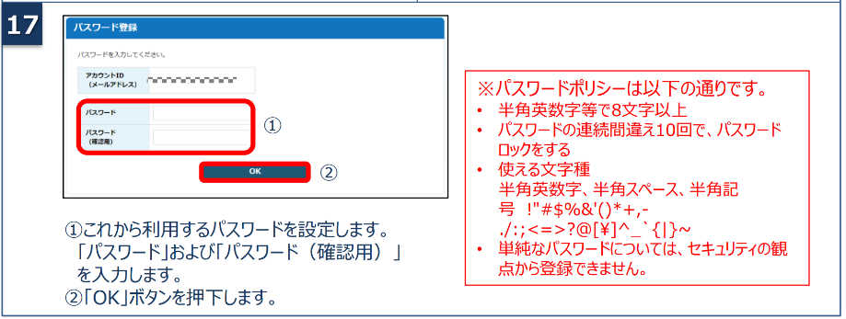
１.2 GビズIDの取得
gBizIDプライムの作成方法
アカウントを持っていない方がgBizIDプライムのアカウントを作成する手順です。 また、書類審査は原則、2週間以内です。ご注意ください。
出所）GビズID クイックマニュアル gBizIDプライム編 （https://gbiz-id.go.jp/top/manual/pdf/QuickManual_Prime.pdf 閲覧日：令和5年3月1日）
※最新情報は上記ホームページをご確認ください。

Slide 26
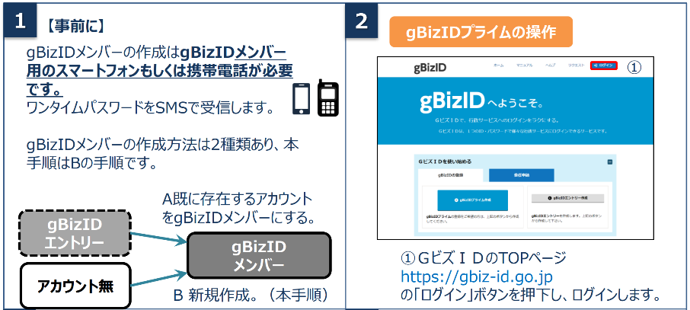
１.2 GビズIDの取得
gBizIDメンバーの作成方法
アカウントを持っていない方がgBizIDメンバーのアカウントを作成する手順です。gBizIDメンバーを作成する前に、gBizIDプライムを作成する必要があります。この作業は、gBizIDプライムとgBizIDメンバーそれぞれの端末での作業が必要です。
出所）GビズID クイックマニュアル gBizIDメンバー編 （https://gbiz-id.go.jp/top/manual/pdf/QuickManual_Member.pdf 閲覧日：令和5年3月1日）
※最新情報は上記ホームページをご確認ください。

Slide 27
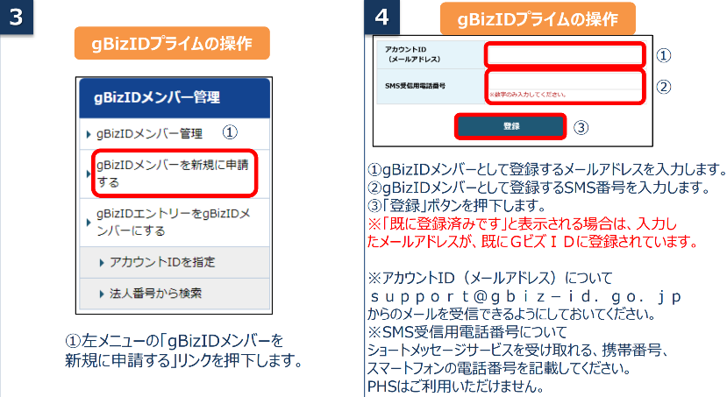
１.2 GビズIDの取得
gBizIDメンバーの作成方法
アカウントを持っていない方がgBizIDメンバーのアカウントを作成する手順です。gBizIDメンバーを作成する前に、gBizIDプライムを作成する必要があります。この作業は、gBizIDプライムとgBizIDメンバーそれぞれの端末での作業が必要です。
出所）GビズID クイックマニュアル gBizIDメンバー編 （https://gbiz-id.go.jp/top/manual/pdf/QuickManual_Member.pdf 閲覧日：令和5年3月1日）
※最新情報は上記ホームページをご確認ください。

Slide 28
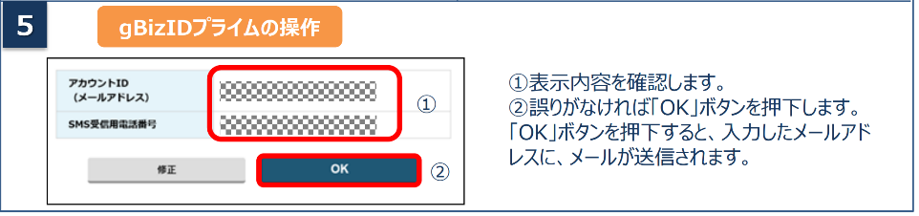
１.2 GビズIDの取得
gBizIDメンバーの作成方法
アカウントを持っていない方がgBizIDメンバーのアカウントを作成する手順です。gBizIDメンバーを作成する前に、gBizIDプライムを作成する必要があります。この作業は、gBizIDプライムとgBizIDメンバーそれぞれの端末での作業が必要です。
出所）GビズID クイックマニュアル gBizIDメンバー編 （https://gbiz-id.go.jp/top/manual/pdf/QuickManual_Member.pdf 閲覧日：令和5年3月1日）
※最新情報は上記ホームページをご確認ください。

Slide 29
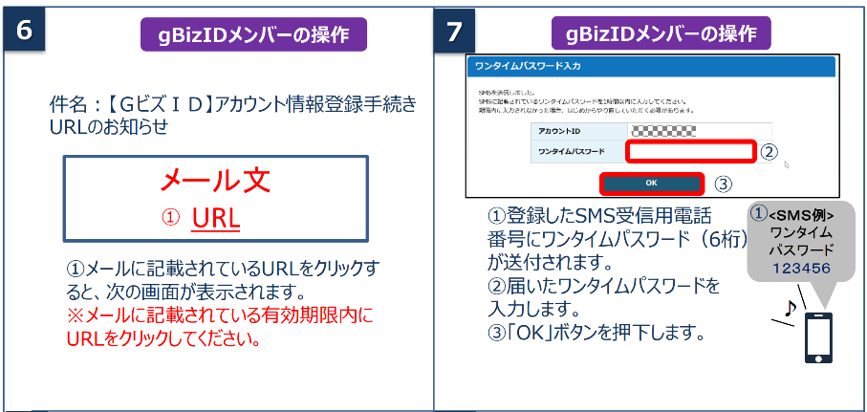
１.2 GビズIDの取得
gBizIDメンバーの作成方法
アカウントを持っていない方がgBizIDメンバーのアカウントを作成する手順です。gBizIDメンバーを作成する前に、gBizIDプライムを作成する必要があります。この作業は、gBizIDプライムとgBizIDメンバーそれぞれの端末での作業が必要です。
出所）GビズID クイックマニュアル gBizIDメンバー編 （https://gbiz-id.go.jp/top/manual/pdf/QuickManual_Member.pdf 閲覧日：令和5年3月1日）
※最新情報は上記ホームページをご確認ください。

Slide 30
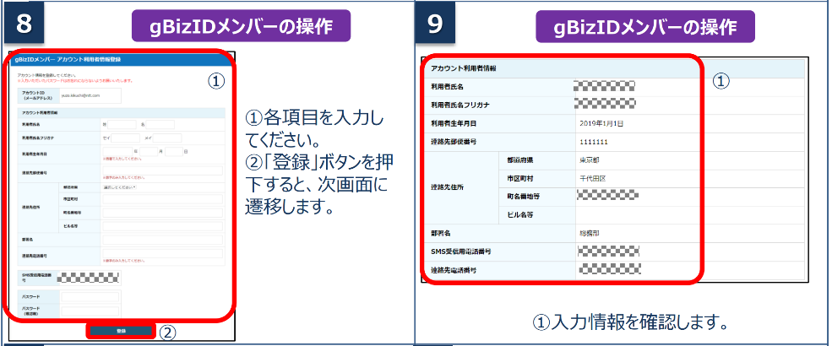
１.2 GビズIDの取得
gBizIDメンバーの作成方法
アカウントを持っていない方がgBizIDメンバーのアカウントを作成する手順です。gBizIDメンバーを作成する前に、gBizIDプライムを作成する必要があります。この作業は、gBizIDプライムとgBizIDメンバーそれぞれの端末での作業が必要です。
出所）GビズID クイックマニュアル gBizIDメンバー編 （https://gbiz-id.go.jp/top/manual/pdf/QuickManual_Member.pdf 閲覧日：令和5年3月1日）
※最新情報は上記ホームページをご確認ください。

Slide 31
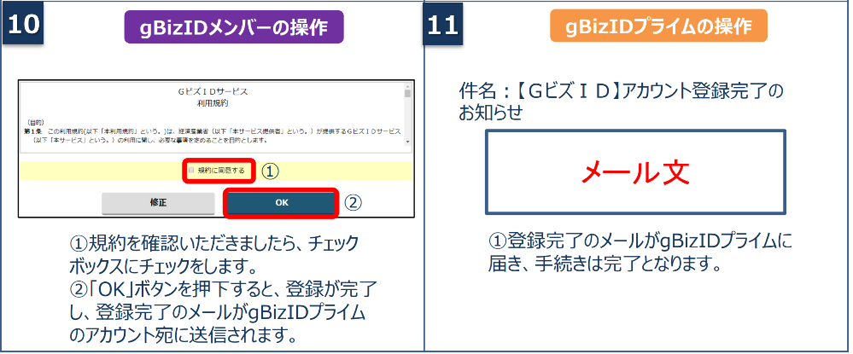
１.2 GビズIDの取得
gBizIDメンバーの作成方法
アカウントを持っていない方がgBizIDメンバーのアカウントを作成する手順です。gBizIDメンバーを作成する前に、gBizIDプライムを作成する必要があります。この作業は、gBizIDプライムとgBizIDメンバーそれぞれの端末での作業が必要です。
出所）GビズID クイックマニュアル gBizIDメンバー編 （https://gbiz-id.go.jp/top/manual/pdf/QuickManual_Member.pdf 閲覧日：令和5年3月1日）
※最新情報は上記ホームページをご確認ください。

Slide 32
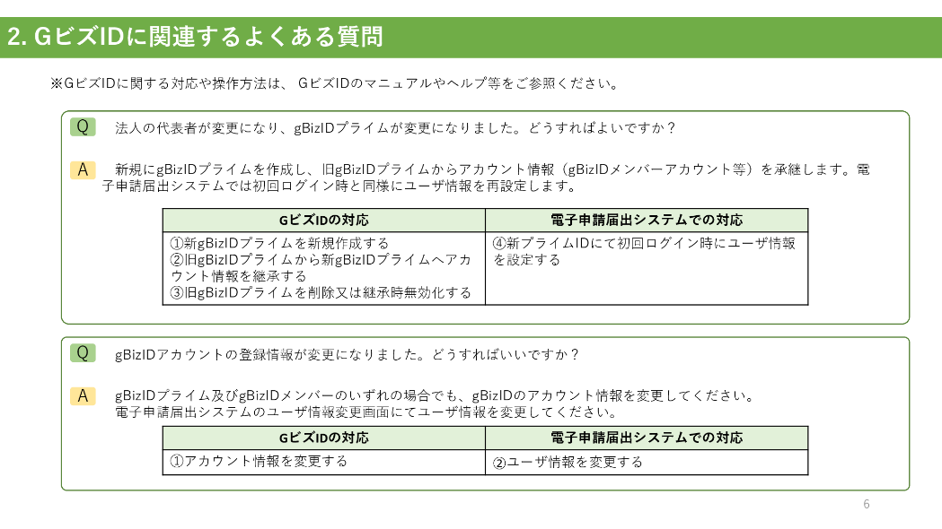
１.３ GビズIDに関連するよくある質問
法人変更等の取り扱い
出所）電子申請届出システム ホームページ「電子申請届出システムの利用にあってのGビズIDの運用について ver1.01」（https://www.kaigokensaku.mhlw.go.jp/shinsei/pdf/operation_GビズID_1_01.pdf、令和５年２月10日閲覧）

Slide 33
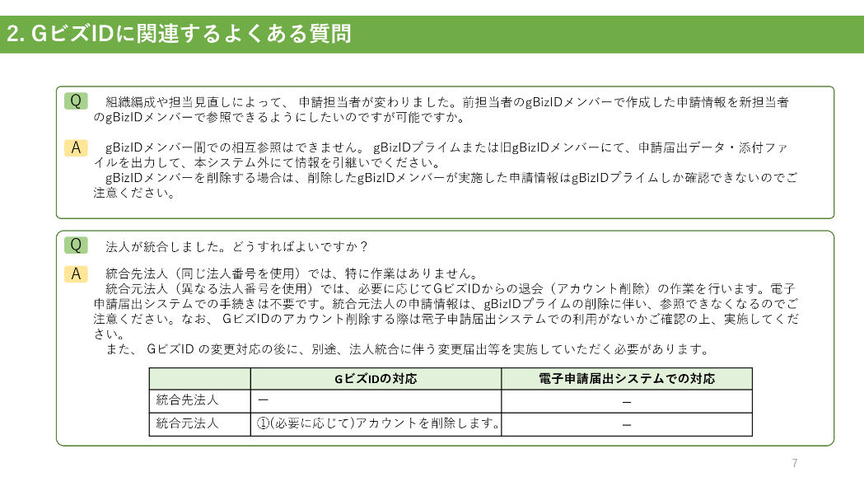
１.３ GビズIDに関連するよくある質問
法人変更等の取り扱い
出所）電子申請届出システム ホームページ「電子申請届出システムの利用にあってのGビズIDの運用について ver1.01」（https://www.kaigokensaku.mhlw.go.jp/shinsei/pdf/operation_GビズID_1_01.pdf、令和５年２月10日閲覧）

Slide 34
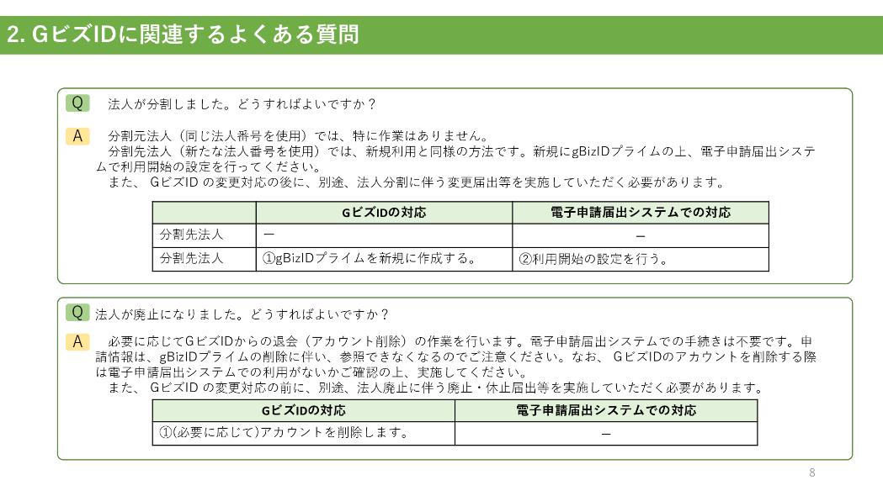
１.３ GビズIDに関連するよくある質問
法人変更等の取り扱い
出所）電子申請届出システム ホームページ「電子申請届出システムの利用にあってのGビズIDの運用について ver1.01」（https://www.kaigokensaku.mhlw.go.jp/shinsei/pdf/operation_GビズID_1_01.pdf、令和５年２月10日閲覧）

Slide 35
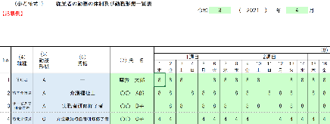
１.４ 添付書類（電子ファイル）の準備
添付書類（電子ファイル）の準備
電子ファイルで作成する場合、浜松市が定める様式ファイル（エクセル、PDF等）で提出してください。また登記情報提供サービスの利用も有効です。 紙媒体で作成した書類は、スキャンして電子ファイル（PDF）として保存してください。
書類の形式
作成方法
電子ファイル
【書類の発行】
「申請者の登記事項証明書又は条例等」については、法務省の「登記情報提供サービス」を利用することが有効です。
登記情報提供サービスの詳細や使用方法については、以下のホームページや電子申請届出システムのマニュアル（本システムのヘルプ画面からダウンロード可能）を参照してください。 ※登記情報提供サービス：https://www1.touki.or.jp/gateway.html
【書類の作成】
所在地の都道府県や市区町村が定める様式の電子ファイルをダウンロードし、電子上で必要事項を入力してください。
例）勤務形態一覧表
必要事項を電子ファイル上で入力してください。
紙媒体
紙媒体の書類をコピー機等でスキャンし、電子ファイル（PDF）として保存してください。

Slide 36
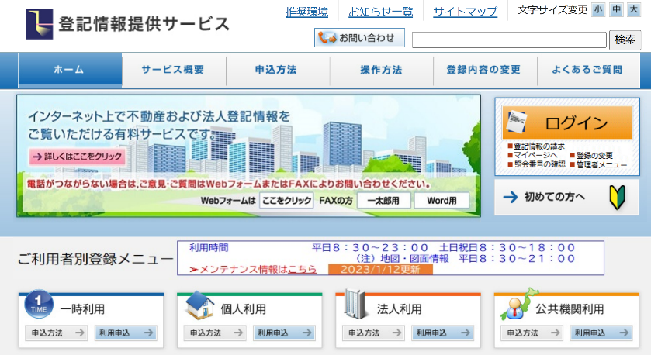
１.４ 添付書類（電子ファイル）の準備
登記情報提供サービスの利用方法
登記情報提供サービスの利用開始にあたり、管理者ＩＤと初期登録パスワードを取得してください。 登記情報提供サービスのホームページトップ画面から、法人利用の「利用申込」を選択してください。
法人利用の「利用申込」を選択してください
出所）登記情報提供サービス ホームページトップ画面 （https://www1.touki.or.jp/gateway.html 閲覧日：令和5年3月1日）

Slide 37
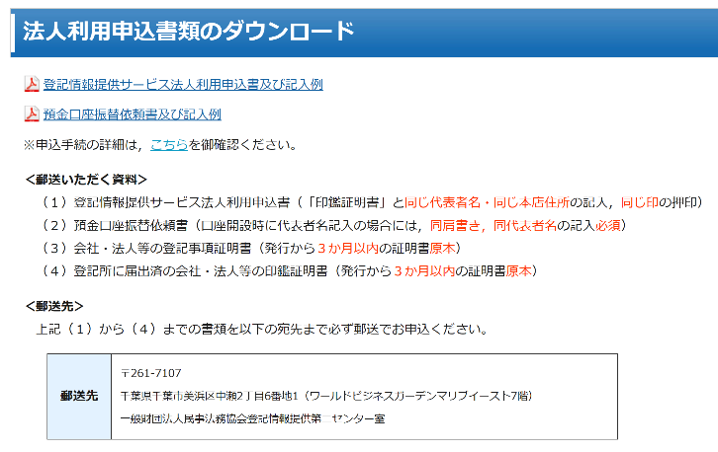
１.４ 添付書類（電子ファイル）の準備
登記情報提供サービスの利用方法
「一般財団法人 民事法務協会 登記情報提供契約約款」と「個人情報の取扱いについて」の内容を 確認し、同意した上で、「登記情報提供サービス法人利用申込書」及び「預金口座振替依頼書」を印刷し，記入押印の上，所定の添付書類とともに送付してください。
法人登録完了通知書の 受領
申込みを受け付けた後，申込書の「登録完了通知書の宛名」欄に記載された送付先に「登録完了通知書」を封書で郵送いたします（審査・登録事務等に 3，4週間程度の期間を要します。）。
なお，登録完了通知書には，管理者ＩＤと初期登録パスワードが記載されていますので、大切に保管・管理してください。
出所）登記情報提供サービス 法人利用 （https://www1.touki.or.jp/use/00-04.html 閲覧日：令和5年3月1日）

Slide 38
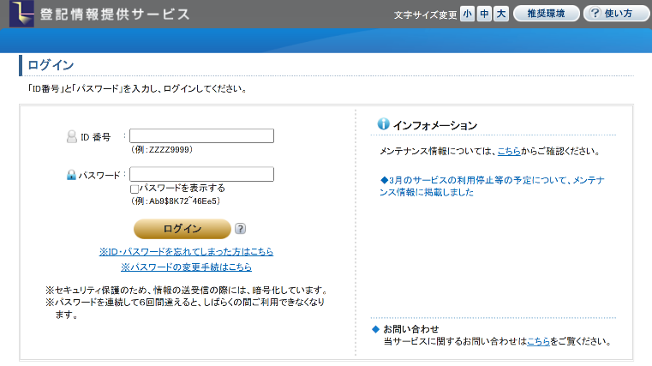
１.４ 添付書類（電子ファイル）の準備
登記情報提供サービスの利用方法
登記簿情報提供サービスにログインしてください。ID番号とパスワードが分からない場合は、 システムの「※ID・パスワードを忘れてしまった方はこちら」より再度ご確認ください。
出所）登記情報提供サービス ログイン画面 （https://www.touki.or.jp/TeikyoUketsuke/ 閲覧日：令和5年3月1日）

Slide 39
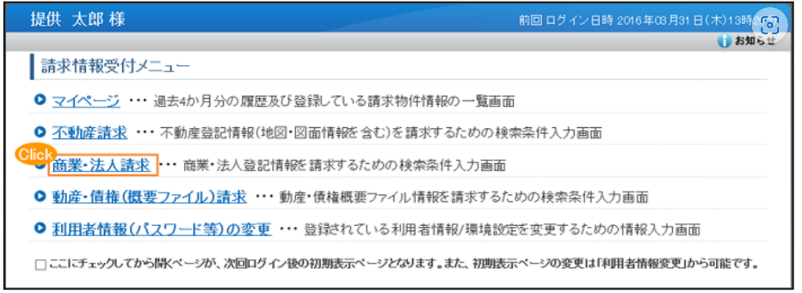
１.４ 添付書類（電子ファイル）の準備
登記情報提供サービスの利用方法
「請求情報受付メニュー」画面で「商業・法人請求」をクリックしてください。
出所）登記情報提供サービス 商業・法人登記情報請求画面 （https://www1.touki.or.jp/operate/03-07.html 閲覧日：令和5年3月1日）

Slide 40
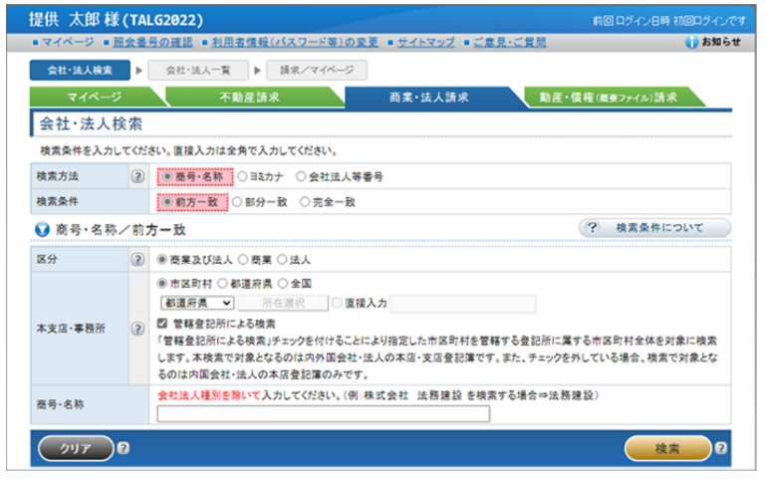
１.４ 添付書類（電子ファイル）の準備
登記情報提供サービスの利用方法
商業・法人請求の「会社・法人検索」画面に移ります。商号・名称，会社法人等番号を入力して検索し，「会社・法人一覧」画面を表示します。
出所）登記情報提供サービス 商業・法人登記情報請求画面 （https://www1.touki.or.jp/operate/03-07.html 閲覧日：令和5年3月1日）

Slide 41
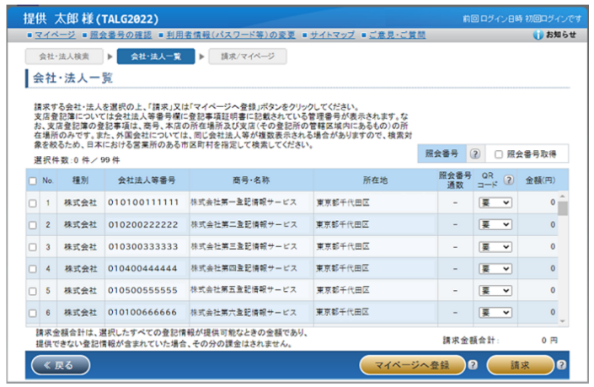
１.４ 添付書類（電子ファイル）の準備
登記情報提供サービスの利用方法
「会社・法人一覧」画面で請求を行う会社・法人を選択し，「請求」ボタンをクリックして請求します。 請求する際、「照会番号取得」にチェックを入れ、照会番号を取得してください。 照会番号を記載して申請することにより、登記事項証明書の添付を省略することができます。
照会番号取得にチェックを入れてから請求してください。
出所）登記情報提供サービス 商業・法人登記情報請求画面 （https://www1.touki.or.jp/operate/03-07.html 閲覧日：令和5年3月1日）

Slide 42
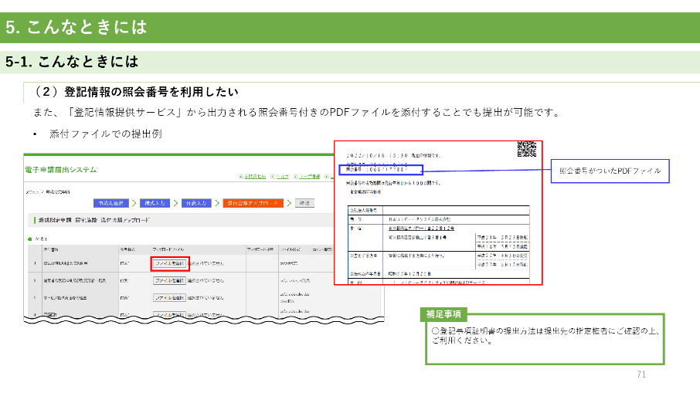
１.４ 添付書類（電子ファイル）の準備
登記情報提供サービスの利用方法（介護施設・事業所の場合）
介護施設・事業所は①登記情報提供サービスでダウンロードした照会番号付きのPDFファイル、または照会番号・発行年月日を入力したtxtファイルを、添付書類の登記情報証明書に該当する箇所へアップロードする、または②照会番号・発行年月日を備考欄に入力する形で提出することが可能です。
照会番号・発行年月日の両方が必要であること、ご注意ください。また、照会番号の有効期間は請求の翌日から100日間です。
出所）電子申請届出システム操作マニュアル（介護施設・事業所向け） （https://www.kaigokensaku.mhlw.go.jp/shinsei/pdf/manual_shinsei_1_0.pdf 閲覧日：令和5年3月1日）
※最新情報は上記ホームページをご確認ください。

Slide 43
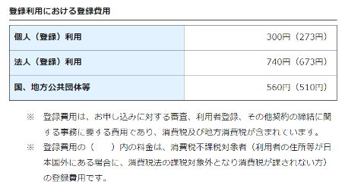
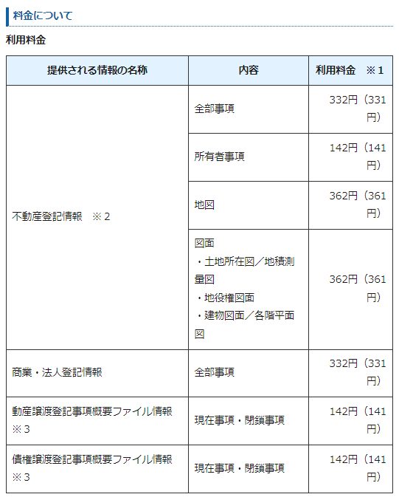
１.４ 添付書類（電子ファイル）の準備
登記情報提供サービスの利用料金（介護施設・事業所の場合）
登記情報提供サービスの利用に際しては、登録利用における登録費用と、照会番号の発行のための利用料金がかかります。
※１
・利用料金は、いずれも協会手数料（１２円）を含む１件当たりの利用料金です。協会手数料には、消費税及び地方消費税が含まれています。利用料金から協会手数料を除いた金額は、登記手数料令第１３条により国に納入する登記手数料（預り金）です。
・（ ）内の料金は、消費税不課税対象者（利用者の住所等が日本国外にある場合に、消費税法の課税対象外となり消費税が課されない方）の利用料金です。
・利用料金には、利用者の方が使用するパソコン等をインターネットに接続するために必要なプロバイダーの手数料や回線使用料などは含まれておりません。
【追加】
・照会番号は1つの登記情報ごとに発番され、同一物件について最大10個まで同時に取得することができます（請求する照会番号1個につきご利用種別に応じた利用料金相当額がかかります。なお、請求する照会番号が1個の場合は、登記情報1件の確認と同じ利用料金となります。）ので、複数の行政機関等にオンライン申請等をする場合は、その数だけ照会番号を取得してください（既に申請に使用した照会番号は、100日間有効期間内であっても他の申請には使用できません。）。
出所）登記情報提供サービス サービス概要 （https://www1.touki.or.jp/service/index.html#service_05 閲覧日：令和5年3月1日）

Slide 44
１.５ 指定申請の手数料の納付について
納入通知書払い
これまで、指定申請の手数料は浜松市収入証紙を貼付して納付していただいておりましたが、電子申請届出システムを用いた申請の場合は、窓口への来庁を不要とするために、納入通知書による納付に限ります。
申請提出後、介護保険課から送付される納入通知書を指定金融機関等に持参して、指定申請手数料を納付してください。指定金融機関等は納入通知書に記載されています。
電子申請届出システムを用いた指定申請を行う場合は、浜松市収入証紙での納付はできません。
事業所
指定 申請
介護 保険課
納入通知書を 事業所に郵送
事業所
指定金融機関等に納入通知書を持参して手数料を納付
介護 保険課
審査完了後、審査結果通知書を発送

Slide 45
２. 申請・届出提出方法
2.1 申請・届出情報の提出方法について
2.2 申請・届出情報の提出にあたっての留意事項
２.３ 指定申請
２.４ 変更届出
２.５ 介護給付費算定に係る体制等に関する届出（加算に関する届出）
２.６ その他申請

Slide 46
2.1 申請・届出情報の提出方法について
申請・届出のフロー
電子申請届出システムへログインし、申請内容の入力・登録を行ってください。 必要に応じて、申請・届出の状況を確認することもできます。 新たにGビズIDを発行して申請する場合は、3週間～1か月程度を必要期間の目安としてください。
申請・届出のフロー
必要推定期間
STEP1
ログイン
電子申請届出システムへログインしてください。
ログインに当たり、GビズIDをご用意ください。発行がまだの方はP.９からのアカウント作成方法をご参照ください。
初回ログイン時はアカウント登録画面が表示されます。画面の指示に従って、登録を行ってください。
2週間 ※GビズIDを新たに発行 する場合
STEP2
申請・届出メニューの選択
メニュー画面からご利用する申請・届出を選択してください。
1週間 ※必要な添付書類によって 必要期間は 異なります。
STEP3
申請内容の入力・登録
申請・届出先や様式・付表の内容を入力してください。
申請・届出に必要な添付書類をアップロードしてください。
STEP4
内容の確認・申請
入力・登録した内容に間違いがないか、提出前に確認してください。
問題ないことを確認したら、申請してください。
STEP5
申請・届出の状況確認
「完了」画面まで遷移するとご登録されたメールアドレスに申請・届出受付を行った通知メールが送付されます。
メニュー画面から申請・届出の内容やステータスを確認できます。
-

Slide 47
2.2 申請・届出情報の提出にあたっての留意事項
留意事項
(1) 申請・届出先について
浜松市において本システムで選択可能な「サービス分類」は以下の通りです。選択した「サービス分類」に応じて様式、付表、添付可能なファイルが切り替わります。
⚫ 居宅施設
⚫ 地域密着型
⚫ 総合事業
以下の状況で「サービス分類選択」、「都道府県選択」、「申請先選択」のいずれかを変更した場合に、既に入力した様式情報、付表情報、添付書類が削除されますのでお気を付けください。
⚫ 「サービス分類選択」を変更した場合に様式情報、付表情報、添付書類の削除
⚫ 「都道府県選択」を変更した場合に添付書類の削除
⚫ 「申請先選択」を変更した場合に添付書類の削除

Slide 48
2.2 申請・届出情報の提出にあたっての留意事項
留意事項
(２) 様式入力及び付表入力時の必須項目について
「※」がついている項目は必須項目です。項目が未入力の場合に次の画面に遷移しようとするとエラーメッセージが表示されます。
また、入力(選択)内容によって任意項目から必須項目になる項目もあります。
(３) 添付書類のアップロードについて
申請しようとする付表(様式)に紐づく添付書類をアップロードする画面となりますが、申請・ 届出先により添付が必須となるファイルが異なります。「次へ」ボタンをクリックした時に添付必須なファイルが添付されていない場合にはエラーメッセージが表示されます。

Slide 49
2.2 申請・届出情報の提出にあたっての留意事項
留意事項
(４) 添付できるファイルについて
本システムでは添付する書類により、アップロード可能な形式が異なります。
『添付書類アップロード』画面の「ファイル形式」にアップロード可能な形式が表示されますのでご確認のうえ、アップロードをしてください。本システムでアップロード可能な形式及び容量は以下の通りです。
なお、「ファイル形式」が合っていない場合、本システムでのセキュリティ対策として、ファイルの添付ができないことがありますので、エラーメッセージをご確認ください。
No. | アップロード可能なファイル | アップロード可能な容量
1 | pdf形式 | 10MB
2 | xlｓ（エクセル）形式
3 | Xlsx（エクセル）形式
4 | doc（ワード）形式
5 | docx（ワード形式
6 | txt（テキストファイル）形式

Slide 50
2.2 申請・届出情報の提出にあたっての留意事項
留意事項
(５) 一時保存について
入力途中の状態で保存する場合は「一時保存」ボタンをクリックしてください。一時保存を行わずにブラウザを閉じる、または別な機能に遷移すると入力した内容は保存されませんのでお気を付けください。
なお、一時保存をした申請・届出について申請又は届出を行わなかった場合は30日間で削除されます。
(６) 一時保存からの再開について
各申請・届出で一時保存した状態から入力を再開する場合は、『状況確認および入力再開メニュー』の『1.申請届出状況確認』機能から行ってください。
『申請届出メニュー』内の各申請届出メニューからは再開が行われないのでお気を付けください。

Slide 51
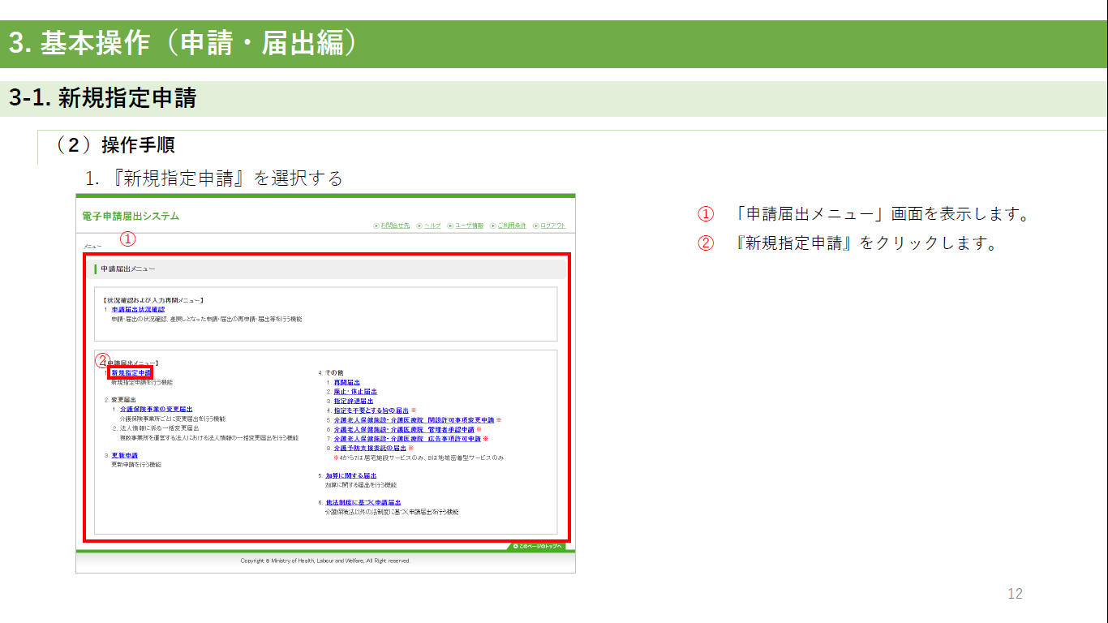
２.３ 指定申請
新規のみ
新規指定申請をするには
新規指定申請をするには、①申請届出メニューの②「新規指定申請」をクリックします。
出所）電子申請届出システム操作マニュアル（介護施設・事業所向け） （https://www.kaigokensaku.mhlw.go.jp/shinsei/pdf/manual_shinsei_1_0.pdf 閲覧日：令和5年3月1日、点線と吹き出しはMRI追加）
※最新情報は上記ホームページをご確認ください。
Notes:
新規指定申請をする場合は、申請届出メニュー内の新規指定申請をクリックします。
次はスライド８ページへ進んでください。

Slide 52
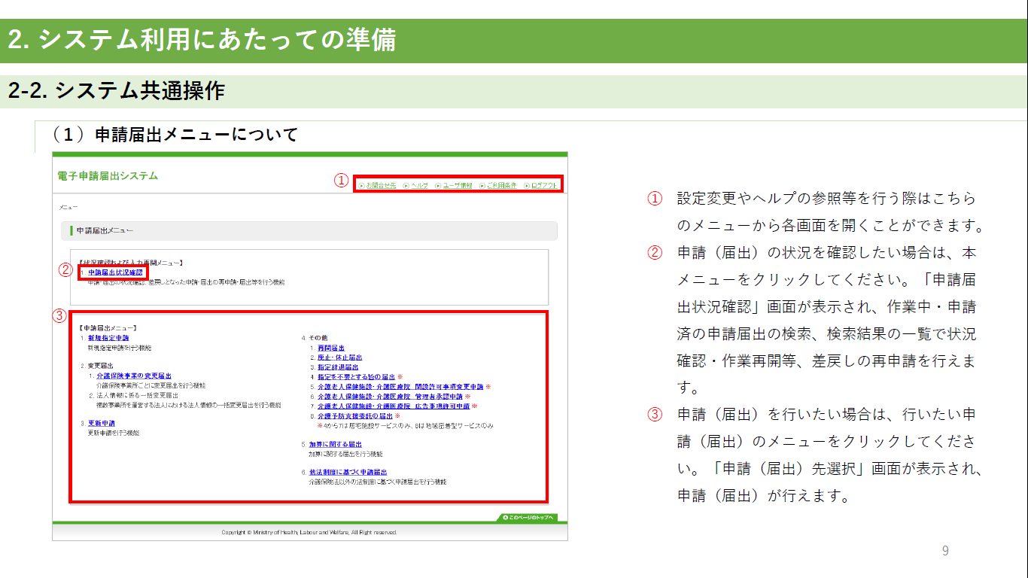
２.３ 指定申請
更新のみ
指定更新申請をするには
指定更新申請をするには、①申請届出メニュー内の②「更新申請」をクリックします。
① 「申請届出メニュー」画面を表示します。
② 『更新申請』をクリックします。
①
②
出所）電子申請届出システム操作マニュアル（介護施設・事業所向け） （https://www.kaigokensaku.mhlw.go.jp/shinsei/pdf/manual_shinsei_1_0.pdf 閲覧日：令和5年3月1日、点線と吹き出しはMRI追加）
※最新情報は上記ホームページをご確認ください。
Notes:
指定更新申請をする場合は、申請届出メニュー内の指定更新申請をクリックします。

Slide 53
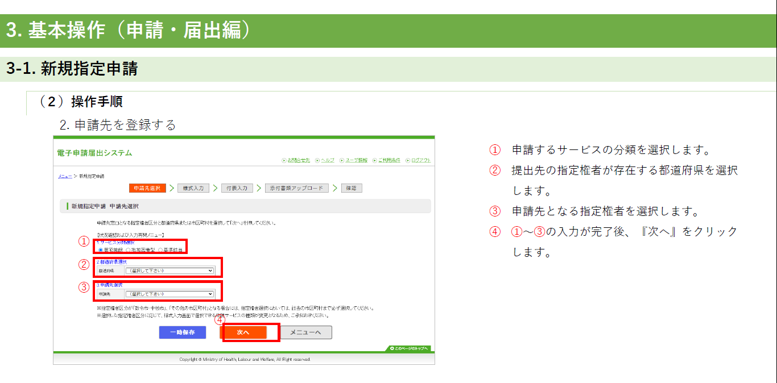
２.３ 指定申請
共通
指定申請をするには
※新規指定申請の画面を例示していますが、操作方法は指定更新申請も同様です。
①申請するサービスの分類を選択し※ ②は静岡県、③は浜松市を選択します。
（※居宅介護支援と介護予防支援は地域密着型サービスに分類されておりますのでご注意ください。）
出所）電子申請届出システム操作マニュアル（介護施設・事業所向け） （https://www.kaigokensaku.mhlw.go.jp/shinsei/pdf/manual_shinsei_1_0.pdf 閲覧日：令和5年3月1日、点線と吹き出しはMRI追加）
※最新情報は上記ホームページをご確認ください。
Notes:
申請するサービスの分類を選択し、静岡県と浜松市を選択します。
なお、居宅介護支援と介護予防支援は地域密着型サービスに分類されておりますので、ご注意ください。

Slide 54
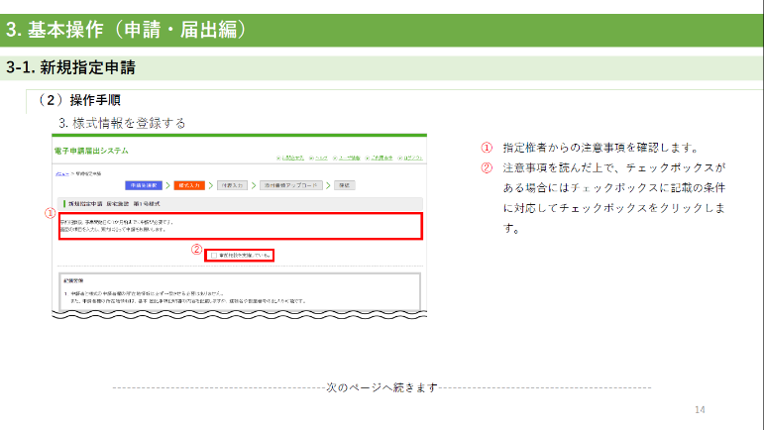
２.３ 指定申請
新規のみ
指定申請をするには
※このスライドは新規指定申請のみ対象です。更新申請の場合は、次のスライドへ進んでください。
新規指定申請にあたり、市への事前相談を済ませている場合は②に☑を入れてください。未実施の場合は、事前相談の日程を調整させていただきますので、下記連絡先までご連絡ください。
連絡先 浜松市役所介護保険課指導グループ（053-457-2875）
出所）電子申請届出システム操作マニュアル（介護施設・事業所向け） （https://www.kaigokensaku.mhlw.go.jp/shinsei/pdf/manual_shinsei_1_0.pdf 閲覧日：令和5年3月1日、点線と吹き出しはMRI追加）
※最新情報は上記ホームページをご確認ください。
Notes:
新規指定申請にあたり、市への事前相談を済ませている場合は、事前相談を実施したにチェックをしてください。
未実施の場合は、介護保険課指導グループまでご連絡ください。

Slide 55
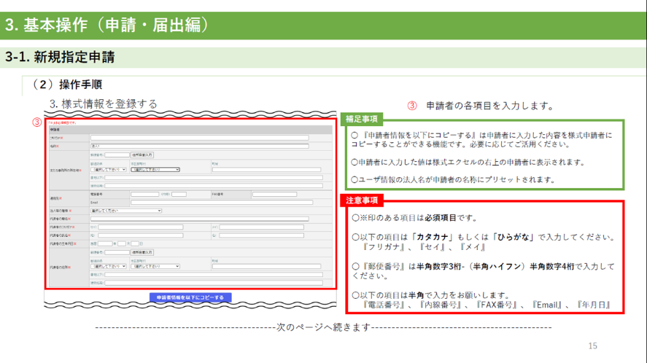
２.３ 指定申請
共通
指定申請をするには
③申請者の各項目を入力します。
出所）電子申請届出システム操作マニュアル（介護施設・事業所向け） （https://www.kaigokensaku.mhlw.go.jp/shinsei/pdf/manual_shinsei_1_0.pdf 閲覧日：令和5年3月1日、点線と吹き出しはMRI追加）
※最新情報は上記ホームページをご確認ください。
Notes:
続いて申請者の各項目を入力します。米印は必須項目ですので、必ず入力してください。

Slide 56
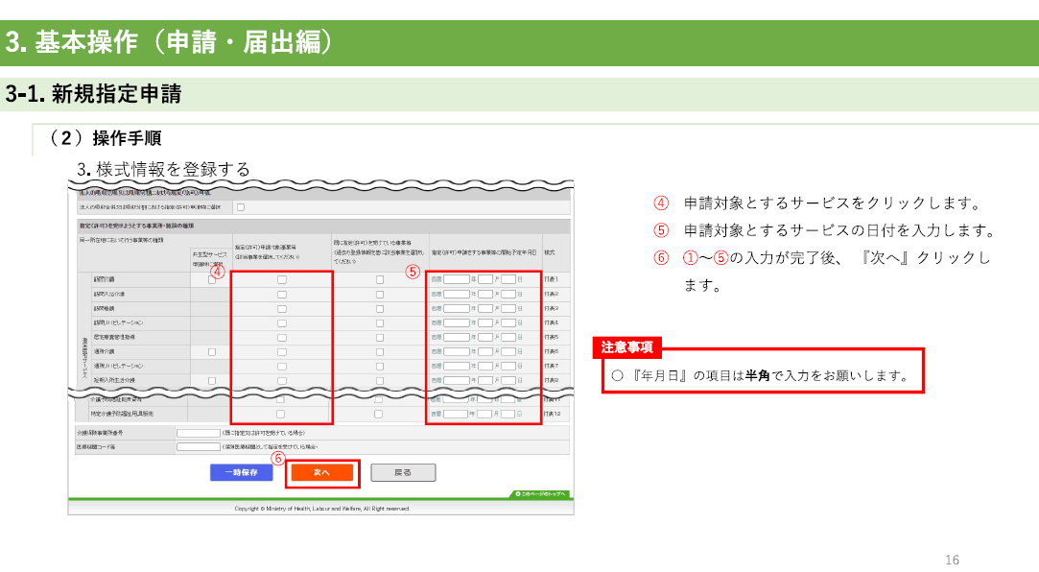
２.３ 指定申請
共通
指定申請をするには
④申請するサービスをクリックし、新規指定の場合は、⑤開始予定年月日を半角で入力します。
出所）電子申請届出システム操作マニュアル（介護施設・事業所向け） （https://www.kaigokensaku.mhlw.go.jp/shinsei/pdf/manual_shinsei_1_0.pdf 閲覧日：令和5年3月1日、点線と吹き出しはMRI追加）
※最新情報は上記ホームページをご確認ください。
Notes:
指定申請をするサービスにチェックを入れます。新規指定申請の場合は、介護サービス事業開始予定年月日を半角で入力します。

Slide 57
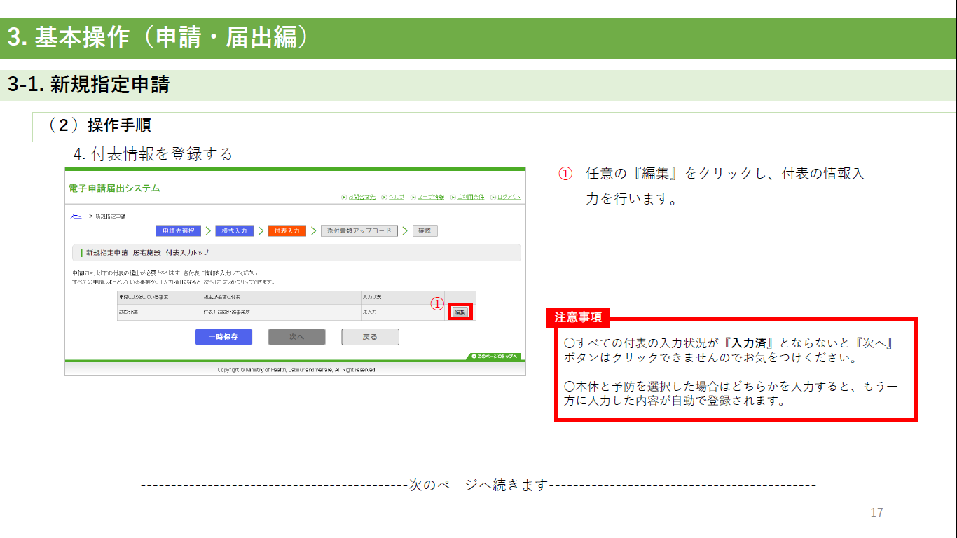
２.３ 指定申請
共通
指定申請をするには
①編集をクリックし付表情報の入力に進みます。
出所）電子申請届出システム操作マニュアル（介護施設・事業所向け） （https://www.kaigokensaku.mhlw.go.jp/shinsei/pdf/manual_shinsei_1_0.pdf 閲覧日：令和5年3月1日、点線と吹き出しはMRI追加）
※最新情報は上記ホームページをご確認ください。
Notes:
編集をクリックし、付表に事業所に関する情報を入力する画面に進みます。

Slide 58
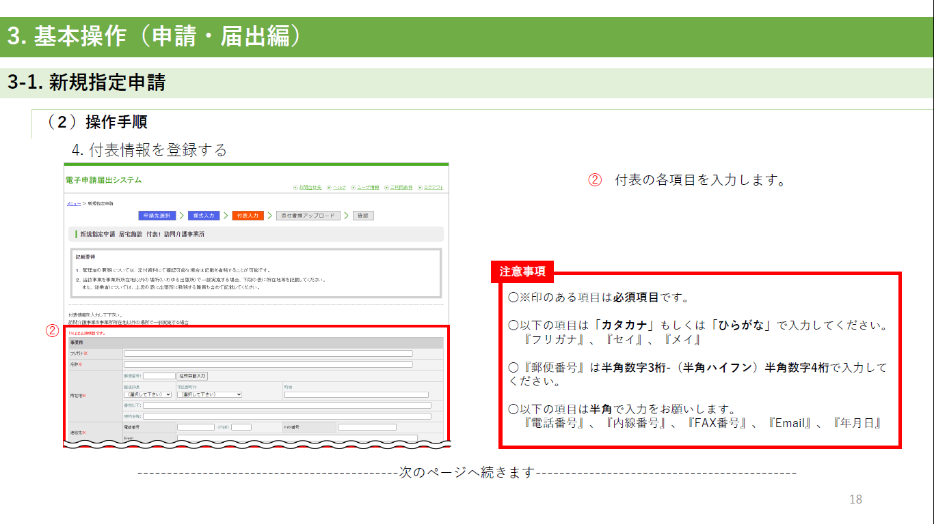
２.３ 指定申請
共通
指定申請をするには
②付表情報を入力します。
出所）電子申請届出システム操作マニュアル（介護施設・事業所向け） （https://www.kaigokensaku.mhlw.go.jp/shinsei/pdf/manual_shinsei_1_0.pdf 閲覧日：令和5年3月1日、点線と吹き出しはMRI追加）
※最新情報は上記ホームページをご確認ください。
Notes:
申請者の情報を入力します。米印は必須項目ですので、必ず入力してください。

Slide 59
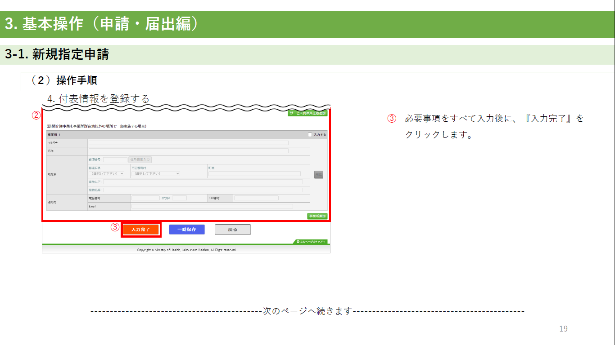
２.３ 指定申請
共通
指定申請をするには
②必要事項を入力したら、③入力完了をクリックします。
出所）電子申請届出システム操作マニュアル（介護施設・事業所向け） （https://www.kaigokensaku.mhlw.go.jp/shinsei/pdf/manual_shinsei_1_0.pdf 閲覧日：令和5年3月1日、点線と吹き出しはMRI追加）
※最新情報は上記ホームページをご確認ください。
Notes:
付表のすべての項目を入力したら、入力完了をクリックします。

Slide 60

２.３ 指定申請
共通
指定申請をするには
付表の入力状況が入力済になったら、④次へをクリックします。
出所）電子申請届出システム操作マニュアル（介護施設・事業所向け） （https://www.kaigokensaku.mhlw.go.jp/shinsei/pdf/manual_shinsei_1_0.pdf 閲覧日：令和5年3月1日、点線と吹き出しはMRI追加）
※最新情報は上記ホームページをご確認ください。
Notes:
付表の入力状況が入力済みになったら、次へを押します。

Slide 61

２.３ 指定申請
共通
指定申請をするには
①別紙「指定申請書類チェックリスト」を確認しながら、必要な添付書類をアップロードします。
アップロード先が不足する場合は、ページ下部にある予備欄にアップロードしてください。
※印は必須となる添付書類です。
出所）電子申請届出システム操作マニュアル（介護施設・事業所向け） （https://www.kaigokensaku.mhlw.go.jp/shinsei/pdf/manual_shinsei_1_0.pdf 閲覧日：令和5年3月1日、点線と吹き出しはMRI追加）
※最新情報は上記ホームページをご確認ください。
Notes:
別紙、指定申請書類チェックリストを確認しながら、必要な添付書類をアップロードします。
アップロード先が不足する場合は、ページ下部にある予備欄にアップロードしてください。
チェックリストは浜松市のホームページで公開しています。次のスライドで示しておりますので、ご確認ください。

Slide 62
２.３ 指定申請
【参考】指定申請書類チェックリスト
指定申請書類チェックリストは浜松市HPの下記リンク先からダウンロードしてください。「https://www.city.Hamamatsu.shizuoka.jp/kaigo/welfare/caresp/sns-cklst.html」
※表示されている画像は令和６年１月時点のものです。必ずHPで最新版を確認してください。
Notes:
指定申請書類チェックリストは浜松市HPの下記リンク先からダウンロードしてください。
表示されている画像は令和６年１月時点のものです。必ずHPで最新版を確認してください。

Slide 63

２.３ 指定申請
新規のみ
指定申請をするには
新規指定申請の場合は、②加算に関する届出書類をアップロードします。別紙「添付書類一覧」を確認しながら必要な添付書類をアップロードしてください。アップロード先が不足する場合は、ページ下部にある予備欄又は最下部の「加算に関する届出書類アップロード」欄にアップロードしてください。
【必須添付書類】
・介護給付費算定に係る体制等に関する届出書
・介護給付費算定に係る体制等状況一覧表
【その他添付書類】
・別紙「添付書類一覧」に記載の必要書類
←行を増やすには、＋追加を押します。
出所）電子申請届出システム操作マニュアル（介護施設・事業所向け） （https://www.kaigokensaku.mhlw.go.jp/shinsei/pdf/manual_shinsei_1_0.pdf 閲覧日：令和5年3月1日、点線と吹き出しはMRI追加）
※最新情報は上記ホームページをご確認ください。
Notes:
新規指定申請の場合は、加算に関する届出書類も同時にアップロードします。
各加算の算定に必要な添付書類は次のスライドでご案内しておりますので、ご確認ください。

Slide 64


２.３ 指定申請
【参考】介護給付費算定に係る体制等状況一覧表及び別紙「添付書類一覧」
介護給付費算定に係る体制等に関する届出書、介護給付費算定に係る体制等状況一覧表及び
別紙「添付書類一覧」は浜松市HPの下記リンク先からダウンロードしてください。「https://www.city.hamamatsu.shizuoka.jp/kaigo/welfare/caresp/kasan.html 」
※表示されている画像は令和６年１月時点のものです。必ずHPで最新版を確認してください。
介護給付費算定に係る体制等状況一覧表
別紙「添付書類一覧」
Notes:
介護給付費算定に係る体制等に関する届出書、介護給付費算定に係る体制等状況一覧表及び
別紙「添付書類一覧」は浜松市HPのリンク先からダウンロードしてください。
表示されている画像は令和６年１月時点のものです。必ずHPで最新版を確認してください。

Slide 65



２.３ 指定申請
共通
指定申請をするには
①すべての添付書類をアップロードしたら、「上記内容でお間違いなければチェックを入れてください」 をクリックして☑を入れます。
②「申請」をクリックし浜松市へ申請します。
出所）電子申請届出システム操作マニュアル（介護施設・事業所向け） （https://www.kaigokensaku.mhlw.go.jp/shinsei/pdf/manual_shinsei_1_0.pdf 閲覧日：令和5年3月1日、点線と吹き出しはMRI追加）
※最新情報は上記ホームページをご確認ください。
Notes:
すべての添付書類をアップロードしたら、「上記内容でお間違いなければチェックを入れてください」 をクリックしてチェックを入れて、申請をクリックします。

Slide 66

２.３ 指定申請
共通
指定申請をするには
申請が完了すると、こちらの画面が表示されます。登録されたメールアドレスに申請完了のメールが届きます。申請状況の確認は、送られてきたメールもしくは申請届出状況確認画面（マニュアルP100）から確認できます。
出所）電子申請届出システム操作マニュアル（介護施設・事業所向け） （https://www.kaigokensaku.mhlw.go.jp/shinsei/pdf/manual_shinsei_1_0.pdf 閲覧日：令和5年3月1日、点線と吹き出しはMRI追加）
※最新情報は上記ホームページをご確認ください。
Notes:
申請が完了すると、登録されたメールアドレスに申請完了のメールが届きます。
申請状況の確認は、送られてきたメールもしくは申請届出状況確認画面（マニュアルｐ●●）から確認できます。

Slide 67

２.４ 変更届出
変更届を提出するには
①申請届出メニューの②介護保険事業の変更届出をクリックします。
出所）電子申請届出システム操作マニュアル（介護施設・事業所向け） （https://www.kaigokensaku.mhlw.go.jp/shinsei/pdf/manual_shinsei_1_0.pdf 閲覧日：令和5年3月1日、点線と吹き出しはMRI追加）
※最新情報は上記ホームページをご確認ください。
Notes:
変更届を提出する場合は、申請届出メニュー内の介護保険事業の変更届出をクリックします。

Slide 68

２.４ 変更届出
変更届を提出するには
①変更届を提出するサービスの分類を選択し※ ②は静岡県、③は浜松市を選択します。
※居宅介護支援と介護予防支援は地域密着型サービスに分類されていますので、ご注意ください。
出所）電子申請届出システム操作マニュアル（介護施設・事業所向け） （https://www.kaigokensaku.mhlw.go.jp/shinsei/pdf/manual_shinsei_1_0.pdf 閲覧日：令和5年3月1日、点線と吹き出しはMRI追加）
※最新情報は上記ホームページをご確認ください。
Notes:
届け出るサービスの分類を選択し、静岡県と浜松市を選択します。
なお、居宅介護支援と介護予防支援は地域密着型サービスに分類されておりますので、ご注意ください。

Slide 69

２.４ 変更届出
変更届を提出するには
①必要項目を入力します。
※印は必須項目です。
出所）電子申請届出システム操作マニュアル（介護施設・事業所向け） （https://www.kaigokensaku.mhlw.go.jp/shinsei/pdf/manual_shinsei_1_0.pdf 閲覧日：令和5年3月1日、点線と吹き出しはMRI追加）
※最新情報は上記ホームページをご確認ください。
Notes:
続いて申請者の各項目を入力します。米印は必須項目ですので、必ず入力してください。

Slide 70

２.４ 変更届出
変更届を提出するには
②変更届出をするサービスをクリックします。
出所）電子申請届出システム操作マニュアル（介護施設・事業所向け） （https://www.kaigokensaku.mhlw.go.jp/shinsei/pdf/manual_shinsei_1_0.pdf 閲覧日：令和5年3月1日、点線と吹き出しはMRI追加）
※最新情報は上記ホームページをご確認ください。
Notes:
変更届を提出するサービスをクリックします。

Slide 71

２.４ 変更届出
変更届を提出するには
③変更があった事項を選択します。画面は申請者（法人）の代表者の変更の例です。
出所）電子申請届出システム操作マニュアル（介護施設・事業所向け） （https://www.kaigokensaku.mhlw.go.jp/shinsei/pdf/manual_shinsei_1_0.pdf 閲覧日：令和5年3月1日、点線と吹き出しはMRI追加）
※最新情報は上記ホームページをご確認ください。
Notes:
変更があった事項にチェックを入れます。

Slide 72

２.４ 変更届出
法人情報に関する変更のみ
変更届を提出するには
※法人情報に関する変更のみ、この画面は表示されます。
①まず変更前の情報を全て入力します。既に変更届を提出したことがある場合は、その際入力した情報が自動で入力されています。
変更前からコピーする」を クリックすると入力内容を「変更後」にコピーすることができます。ご活用ください。
出所）電子申請届出システム操作マニュアル（介護施設・事業所向け） （https://www.kaigokensaku.mhlw.go.jp/shinsei/pdf/manual_shinsei_1_0.pdf 閲覧日：令和5年3月1日、点線と吹き出しはMRI追加）
※最新情報は上記ホームページをご確認ください。
Notes:
この画面は法人情報に関する変更の場合のみ表示されます。それ以外の事項の変更は、スライドを２つ進んでください。
まず、変更前の法人情報を全て入力します。既に変更届を提出したことがある場合は、その際入力した情報が自動で入力されています。

Slide 73

２.４ 変更届出
法人情報に関する変更のみ
変更届を提出するには
※法人情報に関する変更のみ、この画面は表示されます。
②続いて変更後の情報を入力します。変更前と変更後で差異が生じている箇所は、青色で表示されます。③入力完了後、「次へ」をクリックします。
出所）電子申請届出システム操作マニュアル（介護施設・事業所向け） （https://www.kaigokensaku.mhlw.go.jp/shinsei/pdf/manual_shinsei_1_0.pdf 閲覧日：令和5年3月1日、点線と吹き出しはMRI追加）
※最新情報は上記ホームページをご確認ください。
Notes:
続いて変更後の法人情報を入力します。入力完了後、「次へ」をクリックします。

Slide 74

２.４ 変更届出
変更届を提出するには
①「編集」をクリックし、付表情報の入力へ進みます。
画面は、事業所の名称変更の例です。
出所）電子申請届出システム操作マニュアル（介護施設・事業所向け） （https://www.kaigokensaku.mhlw.go.jp/shinsei/pdf/manual_shinsei_1_0.pdf 閲覧日：令和5年3月1日、点線と吹き出しはMRI追加）
※最新情報は上記ホームページをご確認ください。
Notes:
編集をクリックし、付表に事業所に関する情報を入力する画面に進みます。

Slide 75

２.４ 変更届出
変更届を提出するには
②まず変更前の付表情報を入力します。
既に変更届を提出したことがある場合は、その際入力した情報が自動で入力されています。
変更前からコピーする」を クリックすると入力内容を「変更後」にコピーすることができます。ご活用ください。
出所）電子申請届出システム操作マニュアル（介護施設・事業所向け） （https://www.kaigokensaku.mhlw.go.jp/shinsei/pdf/manual_shinsei_1_0.pdf 閲覧日：令和5年3月1日、点線と吹き出しはMRI追加）
※最新情報は上記ホームページをご確認ください。
Notes:
付表に変更前の情報を入力します。既に変更届を提出したことがある場合は、その際入力した情報が自動で入力されています。

Slide 76

２.４ 変更届出
変更届を提出するには
③続いて変更後の情報を入力します。変更前と変更後で差異が生じている箇所は、青色で表示されます。④入力完了後、「次へ」をクリックします。
出所）電子申請届出システム操作マニュアル（介護施設・事業所向け） （https://www.kaigokensaku.mhlw.go.jp/shinsei/pdf/manual_shinsei_1_0.pdf 閲覧日：令和5年3月1日、点線と吹き出しはMRI追加）
※最新情報は上記ホームページをご確認ください。
Notes:
続いて、変更後の情報を入力します。入力完了後、「次へ」をクリックします。

Slide 77

２.４ 変更届出
変更届を提出するには
入力状況が「入力済」になったら、⑤「次へ」をクリックします。
出所）電子申請届出システム操作マニュアル（介護施設・事業所向け） （https://www.kaigokensaku.mhlw.go.jp/shinsei/pdf/manual_shinsei_1_0.pdf 閲覧日：令和5年3月1日、点線と吹き出しはMRI追加）
※最新情報は上記ホームページをご確認ください。
Notes:
付表の入力状況が入力済みになったら、次へをクリックします。

Slide 78

２.４ 変更届出
変更届を提出するには
別紙「変更の届出が必要な事項点検表」を確認しながら、必要なファイルをアップロードします。
出所）電子申請届出システム操作マニュアル（介護施設・事業所向け） （https://www.kaigokensaku.mhlw.go.jp/shinsei/pdf/manual_shinsei_1_0.pdf 閲覧日：令和5年3月1日、点線と吹き出しはMRI追加）
※最新情報は上記ホームページをご確認ください。
Notes:
別紙「変更の届出が必要な事項点検表」を確認しながら、必要な添付書類をアップロードします。
表は浜松市のホームページに掲載されています。次のスライドで示しておりますので、ご確認ください。

Slide 79

２.４ 変更届出
【参考】変更の届出が必要な事項点検表
変更の届出が必要な事項点検表は浜松市HPの下記リンク先からダウンロードしてください。「https://www.city.Hamamatsu.shizuoka.jp/documents/321/chrcklist_r0403.pdf」
※表示されている画像は令和4年3月時点のものです。必ずHPから最新版を確認してください。
Notes:
変更の届出が必要な自己点検表は浜松市HPの下記リンク先からダウンロードしてください。
表示されている画像は令和４年３月時点のものです。必ずHPで最新版を確認してください。

Slide 80

２.４ 変更届出
変更届を提出するには
すべての添付書類をアップロードしたら、④「次へ」をクリックします。
出所）電子申請届出システム操作マニュアル（介護施設・事業所向け） （https://www.kaigokensaku.mhlw.go.jp/shinsei/pdf/manual_shinsei_1_0.pdf 閲覧日：令和5年3月1日、点線と吹き出しはMRI追加）
※最新情報は上記ホームページをご確認ください。
Notes:
すべての添付書類をアップロードしたら、次へをクリックします。

Slide 81

２.４ 変更届出
変更届を提出するには
申請内容の最終確認をします。問題がなければ①「上記内容でお間違いなければチェックを入れてください」に☑を入れます。②「届出」をクリックし、浜松市へ提出します。
出所）電子申請届出システム操作マニュアル（介護施設・事業所向け） （https://www.kaigokensaku.mhlw.go.jp/shinsei/pdf/manual_shinsei_1_0.pdf 閲覧日：令和5年3月1日、点線と吹き出しはMRI追加）
※最新情報は上記ホームページをご確認ください。
Notes:
アップロードを完了したら、上記内容でお間違いなければチェックを入れてくださいにチェックを入れます。「届出」をクリックし、提出します。

Slide 82

２.４ 変更届出
変更届を提出するには
届出が完了すると、こちらの画面が表示されます。登録されたメールアドレスに届出完了のメールが届きます。届出状況の確認は、送られてきたメールもしくは申請届出状況確認画面（マニュアルP100）から確認できます。
出所）電子申請届出システム操作マニュアル（介護施設・事業所向け） （https://www.kaigokensaku.mhlw.go.jp/shinsei/pdf/manual_shinsei_1_0.pdf 閲覧日：令和5年3月1日、点線と吹き出しはMRI追加）
※最新情報は上記ホームページをご確認ください。
Notes:
届出が完了すると、登録されたメールアドレスに届出完了のメールが届きます。

Slide 83

２.５介護給付費算定に係る体制等に関する届出（加算に関する届出）
加算に関する届出を提出するには
①申請届出メニュー内の②加算に関する届出をクリックします。
①
←実際は「申請届出メニュー」と表示されます。
②
出所）別添２_1 本システムの画面イメージ（事業者側 （https://www.mhlw.go.jp/content/12300000/000908038.pdf 閲覧日：令和5年3月1日、点線と吹き出しはMRI追加）

Slide 84

２.５介護給付費算定に係る体制等に関する届出（加算に関する届出）
加算に関する届出を提出するには
①加算に関する届出を提出するサービスの種類を選択し※ ②と③は浜松市を選択します。入力完了後④「次へ」をクリックします。
※居宅介護支援及び介護予防支援は地域密着型サービスに分類されていますのでご注意ください。
出所）電子申請届出システム操作マニュアル（介護施設・事業所向け） （https://www.kaigokensaku.mhlw.go.jp/shinsei/pdf/manual_shinsei_1_0.pdf 閲覧日：令和5年3月1日、点線と吹き出しはMRI追加）
※最新情報は上記ホームページをご確認ください。

Slide 85

２.５介護給付費算定に係る体制等に関する届出（加算に関する届出）
加算に関する届出を提出するには
①様式の必要項目を入力します。
※印は必須項目です。
出所）電子申請届出システム操作マニュアル（介護施設・事業所向け） （https://www.kaigokensaku.mhlw.go.jp/shinsei/pdf/manual_shinsei_1_0.pdf 閲覧日：令和5年3月1日、点線と吹き出しはMRI追加）
※最新情報は上記ホームページをご確認ください。

Slide 86

２.５介護給付費算定に係る体制等に関する届出（加算に関する届出）
加算に関する届出を提出するには
入力完了後、②「次へ」をクリックします。
出所）電子申請届出システム操作マニュアル（介護施設・事業所向け） （https://www.kaigokensaku.mhlw.go.jp/shinsei/pdf/manual_shinsei_1_0.pdf 閲覧日：令和5年3月1日、点線と吹き出しはMRI追加）
※最新情報は上記ホームページをご確認ください。

Slide 87

２.５介護給付費算定に係る体制等に関する届出（加算に関する届出）
加算に関する届出を提出するには
①別紙「添付書類一式」を確認しながら、必要なファイルを全てアップロードしたら、②「次へ」をクリックします。
①
【必須添付書類】
・介護給付費算定に係る体制等状況一覧表
【その他添付書類】
・別紙「添付書類一式」に記載の必要書類
←行を増やすには、＋追加を押します。
②
出所）別添２_1 本システムの画面イメージ（事業者側 （https://www.mhlw.go.jp/content/12300000/000908038.pdf） 閲覧日：令和5年3月1日、点線と吹き出しはMRI追加）
※最新情報は上記ホームページをご確認ください。

Slide 88
２.５介護給付費算定に係る体制等に関する届出（加算に関する届出）
【参考】介護給付費算定に係る体制等状況一覧表及び別紙「添付書類一覧」
介護給付費算定に係る体制等状況一覧表及び別紙「添付書類一式」は浜松市HPの下記リンク先からダウンロードしてください。「https://www.city.hamamatsu.shizuoka.jp/kaigo/welfare/caresp/kasan.html 」
※表示されている画像は令和６年１月時点のものです。必ずHPで最新版を確認してください。
介護給付費算定に係る体制等状況一覧表
別紙「添付書類一覧」

Slide 89

２.５介護給付費算定に係る体制等に関する届出（加算に関する届出）
加算に関する届出を提出するには
届出が完了すると、こちらの画面が表示されます。登録されたメールアドレスに届出完了のメールが届きます。届出状況の確認は、送られてきたメールもしくは申請届出状況確認画面（マニュアルP100）から確認できます。
出所）電子申請届出システム操作マニュアル（介護施設・事業所向け） （https://www.kaigokensaku.mhlw.go.jp/shinsei/pdf/manual_shinsei_1_0.pdf 閲覧日：令和5年3月1日、点線と吹き出しはMRI追加）
※最新情報は上記ホームページをご確認ください。

Slide 90

２.６ その他届出（再開、休止・廃止、介護老人保健施設・介護医療院の開設許可事項変更届出等）
その他届出を提出するには
ここからは、その他の届出についてご案内します。主な流れは下記の1.～6.の通りです。
届出頻度の多い休止・廃止届出を例に挙げてご説明します。
出所）電子申請届出システム操作マニュアル（介護施設・事業所向け） （https://www.kaigokensaku.mhlw.go.jp/shinsei/pdf/manual_shinsei_1_0.pdf 閲覧日：令和5年3月1日、点線と吹き出しはMRI追加）
※最新情報は上記ホームページをご確認ください。

Slide 91

２.６ その他届出（再開、休止・廃止、介護老人保健施設・介護医療院の開設許可事項変更届出等）
休止・廃止届出を提出するには
①申請届出メニューから②「廃止・休止届出」をクリックします。
出所）電子申請届出システム操作マニュアル（介護施設・事業所向け） （https://www.kaigokensaku.mhlw.go.jp/shinsei/pdf/manual_shinsei_1_0.pdf 閲覧日：令和5年3月1日、点線と吹き出しはMRI追加）
※最新情報は上記ホームページをご確認ください。

Slide 92
２.６ その他届出（再開、休止・廃止、介護老人保健施設・介護医療院の開設許可事項変更届出等）
休止・廃止届出を提出するには
①休止・廃止を届出するサービスの分類を選択し※ ②及び③は浜松市を選択します。入力完了後④「次へ」をクリックします。
※居宅介護支援及び介護予防支援は地域密着型サービスに含まれていますのでご注意ください。
出所）電子申請届出システム操作マニュアル（介護施設・事業所向け） （https://www.kaigokensaku.mhlw.go.jp/shinsei/pdf/manual_shinsei_1_0.pdf 閲覧日：令和5年3月1日、点線と吹き出しはMRI追加）
※最新情報は上記ホームページをご確認ください。

Slide 93

２.６ その他届出（再開、休止・廃止、介護老人保健施設・介護医療院の開設許可事項変更届出等）
休止・廃止届出を提出するには
①様式の必要項目を入力します。
出所）電子申請届出システム操作マニュアル（介護施設・事業所向け） （https://www.kaigokensaku.mhlw.go.jp/shinsei/pdf/manual_shinsei_1_0.pdf 閲覧日：令和5年3月1日、点線と吹き出しはMRI追加）
※最新情報は上記ホームページをご確認ください。

Slide 94
２.６ その他届出（再開、休止・廃止、介護老人保健施設・介護医療院の開設許可事項変更届出等）
休止・廃止届出を提出するには
入力完了後、②「次へ」をクリックします。
出所）電子申請届出システム操作マニュアル（介護施設・事業所向け） （https://www.kaigokensaku.mhlw.go.jp/shinsei/pdf/manual_shinsei_1_0.pdf 閲覧日：令和5年3月1日、点線と吹き出しはMRI追加）
※最新情報は上記ホームページをご確認ください。

Slide 95

２.６ その他届出（再開、休止・廃止、介護老人保健施設・介護医療院の開設許可事項変更届出等）
休止・廃止届出を提出するには
休止・廃止届の場合は、添付書類はありませんが、届出によって必須となる添付書類には※印がついていますので、※印は必ず提出してください。（例：再開届の場合は添付書類が必要となります。）
出所）電子申請届出システム操作マニュアル（介護施設・事業所向け） （https://www.kaigokensaku.mhlw.go.jp/shinsei/pdf/manual_shinsei_1_0.pdf 閲覧日：令和5年3月1日、点線と吹き出しはMRI追加）
※最新情報は上記ホームページをご確認ください。

Slide 96

２.６ その他届出（再開、休止・廃止、介護老人保健施設・介護医療院の開設許可事項変更届出等）
休止・廃止届出を提出するには
※印の添付書類を全てアップロードしたら、⑤「次へ」をクリックします。
出所）電子申請届出システム操作マニュアル（介護施設・事業所向け） （https://www.kaigokensaku.mhlw.go.jp/shinsei/pdf/manual_shinsei_1_0.pdf 閲覧日：令和5年3月1日、点線と吹き出しはMRI追加）
※最新情報は上記ホームページをご確認ください。

Slide 97

２.６ その他届出（再開、休止・廃止、介護老人保健施設・介護医療院の開設許可事項変更届出等）
休止・廃止届出を提出するには
登録内容確認後に、①「上記内容でお間違いなければチェックを入れてください」に☑します。②「届出」をクリックし浜松市へ届け出ます。
出所）電子申請届出システム操作マニュアル（介護施設・事業所向け） （https://www.kaigokensaku.mhlw.go.jp/shinsei/pdf/manual_shinsei_1_0.pdf 閲覧日：令和5年3月1日、点線と吹き出しはMRI追加）
※最新情報は上記ホームページをご確認ください。

Slide 98
２.６ その他届出（再開、休止・廃止、介護老人保健施設・介護医療院の開設許可事項変更届出等）
休止・廃止届出を提出するには
届出が完了すると、こちらの画面が表示されます。登録されたメールアドレスに届出完了のメールが届きます。届出状況の確認は、送られてきたメールもしくは申請届出状況確認画面（マニュアルP100）から確認できます。
出所）電子申請届出システム操作マニュアル（介護施設・事業所向け） （https://www.kaigokensaku.mhlw.go.jp/shinsei/pdf/manual_shinsei_1_0.pdf 閲覧日：令和5年3月1日、点線と吹き出しはMRI追加）
※最新情報は上記ホームページをご確認ください。

Slide 99
3. 電子申請・届出
3.１ 申請・届出結果の確認

Slide 100
3.１ 申請・届出結果の確認
申請・届出状況の確認方法
電子申請届出システムへログインし、「申請届出状況確認」をクリックしてください。
出所）電子申請届出システム操作マニュアル（介護施設・事業所向け） （https://www.kaigokensaku.mhlw.go.jp/shinsei/pdf/manual_shinsei_1_0.pdf 閲覧日：令和5年3月1日）
※最新情報は上記ホームページをご確認ください。

Slide 101

3.１ 申請・届出結果の確認
申請・届出状況の確認方法
検索条件を入力・選択して「検索する」ボタンをクリックすると該当する申請・届出情報が 「検索する」ボタンの直下に表示されます。
「検索する」ボタンをクリックすることで申請・届出が表示されます。
出所）電子申請届出システム操作マニュアル（介護施設・事業所向け） （https://www.kaigokensaku.mhlw.go.jp/shinsei/pdf/manual_shinsei_1_0.pdf 閲覧日：令和5年3月1日）
※最新情報は上記ホームページをご確認ください。
※本システムにログインする際に使用したGビズIDアカウントの種類が「gBizIDプライム」の場合には、配下の「gBizIDメンバー」が作成した申請・届出情報も表示されます。

Slide 102


3.１ 申請・届出結果の確認
申請・届出状況の確認方法
「申請届出ステータス」の欄で、申請・届出のステータスと対応事項を確認してください。
「一時保存」ステータス：「再開」ボタンをクリックすることで申請・届出入力の再開が行えます。
「申請(届出)済、未受付」ステータス：「取下げ」ボタンをクリックすることで一時保存状態となり、申請・届出情報の内容を修正することができます。
「受付中」ステータス：「受付中」の間に介護施設・事業所で行えるのは、「申請届出詳細」での内容の確認のみとなります。
出所）電子申請届出システム操作マニュアル（介護施設・事業所向け） （https://www.kaigokensaku.mhlw.go.jp/shinsei/pdf/manual_shinsei_1_0.pdf 閲覧日：令和5年3月1日）
※最新情報は上記ホームページをご確認ください。

Slide 103
3.１ 申請・届出結果の確認
申請・届出状況の確認方法
「申請届出ステータス」の欄で、申請・届出のステータスと対応事項を確認してください。
「差戻し」ステータス：再申請を行う場合は、「再申請」ボタンをクリックして、「申請・届出先の選択」画面に遷移し作業を行います。
「受付済」ステータス：申請・届出情報を指定権者が確認した結果、申請届出内容が問題ないと判断された状態となります。
「却下」ステータス：「却下」となった申請・届出情報は再申請することはできません。必要な対応を行ったうえで、新たに申請・届出を作成して 提出してください。
出所）電子申請届出システム操作マニュアル（介護施設・事業所向け） （https://www.kaigokensaku.mhlw.go.jp/shinsei/pdf/manual_shinsei_1_0.pdf 閲覧日：令和5年3月1日）
※最新情報は上記ホームページをご確認ください。

Slide 104
浜松市役所介護保険課
指導第１・第２グループ
053-457-2875・2787
kaigo@city.ｈamamatsu.shizuoka.jp
GビズIDについて
https://gbiz-id.go.jp/top/
登記情報提供サービスについて
https://www1.touki.or.jp/

